Slide 1
Kouzelná léta života: předškolní
Program Erasmus plus

Slide 2
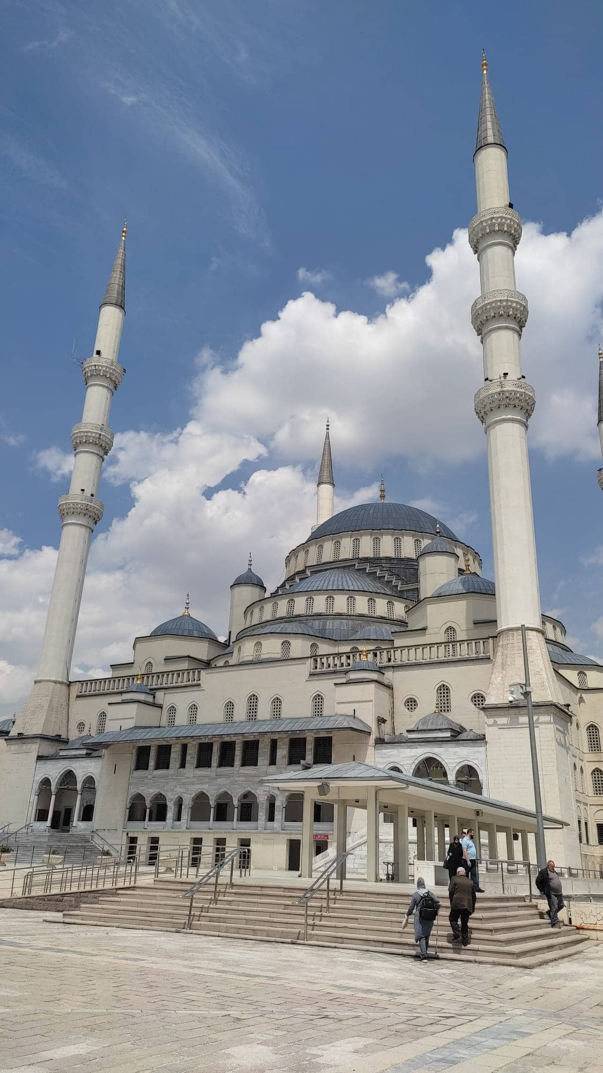
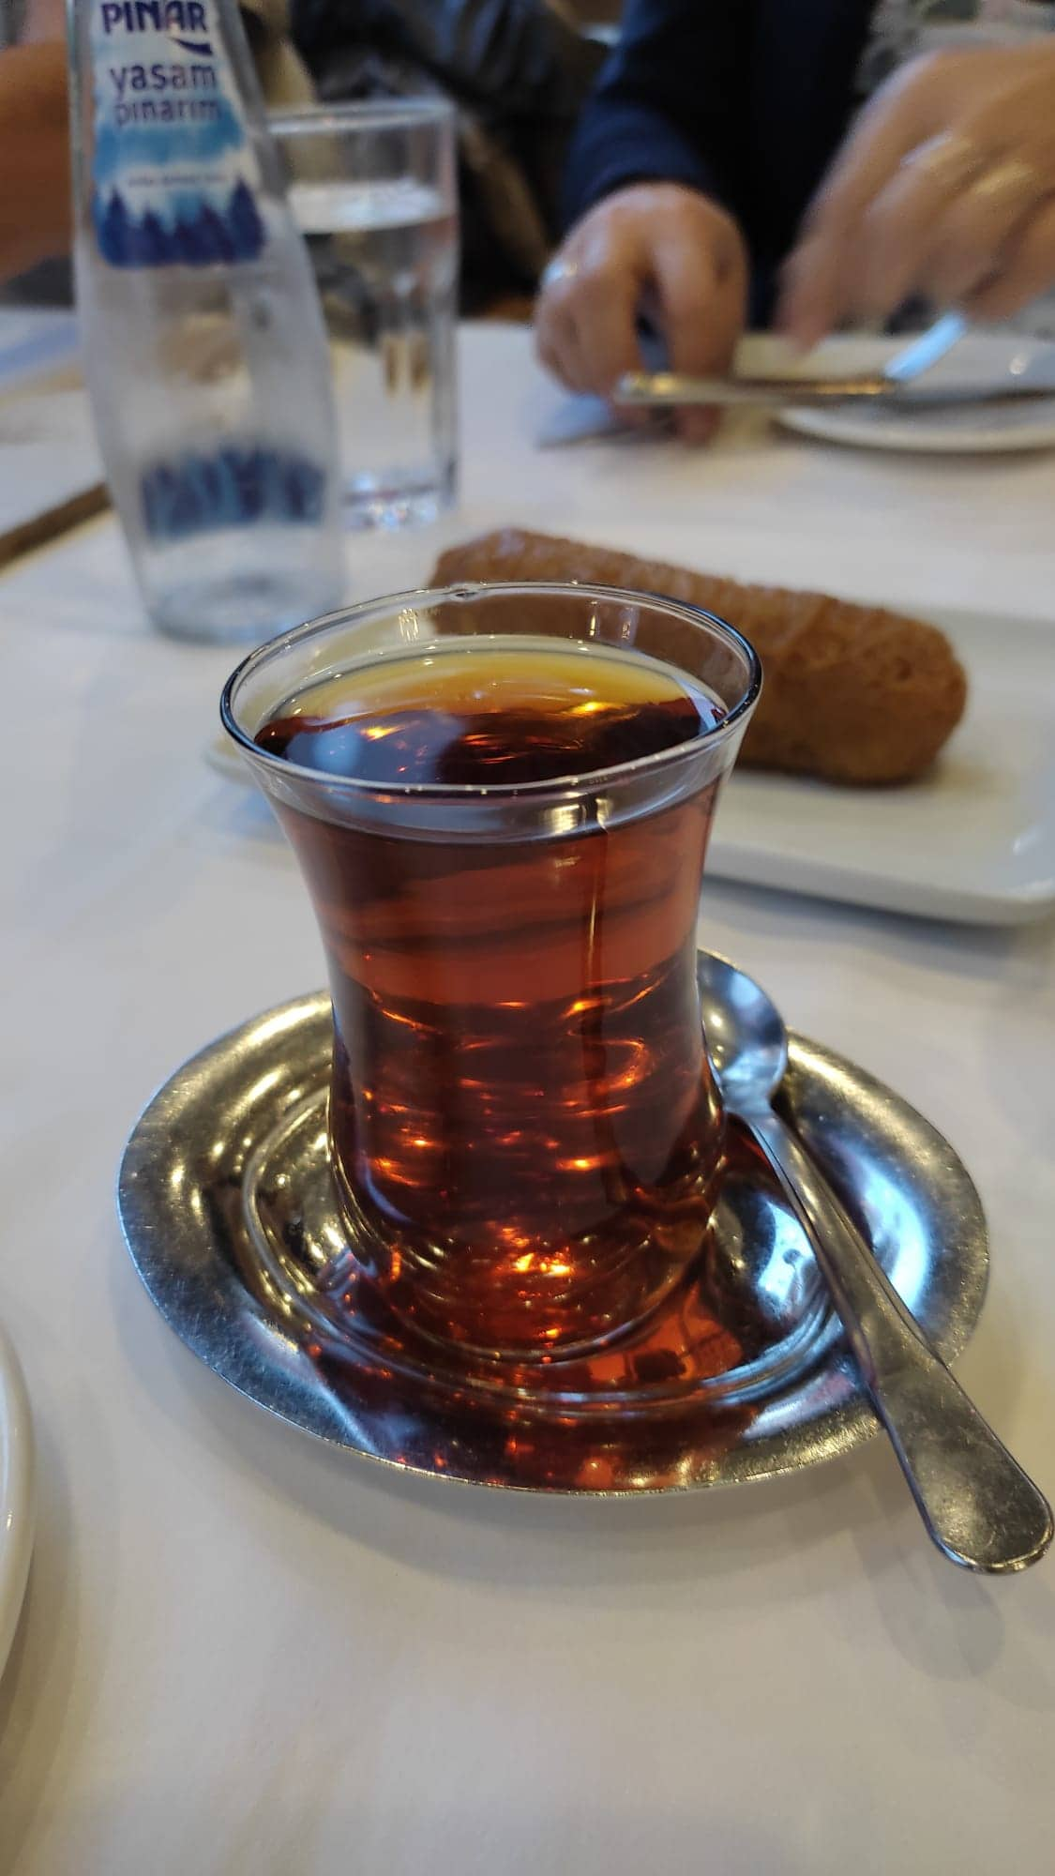

Slide 3
Vzdělávací systém v Turecku
Primární (lköretim) vzdělání je povinné pro všechny děti ve věku 6/7 až 14/15 let a ve veřejných školách v Turecku je bezplatné. Toto vzdělávání trvá osm let (1. až 8. ročník) a začíná výukou cizích jazyků ve čtvrtém ročníku.
Cizí jazyk, který se ve školách vyučuje, se v jednotlivých školách liší. Nejčastější je angličtina, zatímco některé školy vyučují němčinu, francouzštinu nebo španělštinu. Některé soukromé školy kombinují výuku dvou cizích jazyků.
Vzdělávací systém v Turecku sestává ze základního, středního a terciárního vzdělávání na univerzitách nebo podobných institucích.

Slide 4
Základní vzdělání (6 až 14 let)
Základní vzdělání je nejzákladnější součástí vzdělání v zemi. Samotná ústava Turecké republiky říká, že vzdělání musí být bezplatné a povinné pro všechny občany. Některé ze škol jsou soukromé, ale většinu škol v zemi financuje a provozuje samotný stát. Základní vzdělávání pro děti v Turecku začíná v prvním měsíci září po dosažení věku 6 let. Po úspěšném dokončení základního vzdělávání budou studenti odměněni diplomem o základním vzdělání.
Střední vzdělání (14 až 18 let)
Střední vzdělávání v Turecku je také povinné pro všechny studenty v zemi. Děti začínají středoškolské vzdělání po úspěšném dokončení základního vzdělání nebo po získání diplomu pro základní vzdělání. Střední vzdělávání začíná ve věku 14 let a pokračuje po dobu 4 let. Střední vzdělávání zahrnuje všeobecné, technické a odborné studium. Studenti také musí být vyučováni turecký jazyk jako svůj mateřský jazyk, který je povinný pro všechny studenty. Po úspěšném absolvování středoškolského studia obdrží studenti Lise Diplomasi (což znamená středoškolský diplom). To také znamená, že se studenti mohou dostavit na zkoušky pro vysoké školy, aby mohli případně jít na univerzitu.

Slide 5
Terciární vzdělávání
Terciární vzdělávání nebo vysokoškolské vzdělávání není v zemi povinné. Turecké univerzity také považovaly za republikánské instituce, kde mohou studenti pokračovat ve vysokoškolském vzdělávání. Tyto univerzity nabízejí různé typy vzdělávacích programů, které mohou trvat dva roky nebo čtyři roky. Turecké univerzity mají ve srovnání se zbytkem světa vysoké standardy. Některé z univerzit se rovněž umisťují na předních místech v regionu.
Předškolní vzdělávání
Předškolní vzdělávání není povinné. Dělí se na „jesle“ pro děti mladšího věku (od 2,5 – 5,5let) a „školky“ (pro věk od 4 -5,5 let).
Strategický plán MEB 2015-2019 si kladl za cíl rozšířit docházku ze 70 % na 92 % u dětí v kategorii 4 až 5 let.
V roce 2022 je v Turecku téměř 3000 mateřských škol a 40 zařízení jeslí, do kterých dochází zhruba 1225000 dětí.
dochází 85 % 5tiletých, celkem 1225000, cíl rozšířit docházku i u malých
V letošním roce je docházka okolo 85% u dětí v kategorii 5 let a 76% u dětí ve věku 3-5 let.

Slide 6
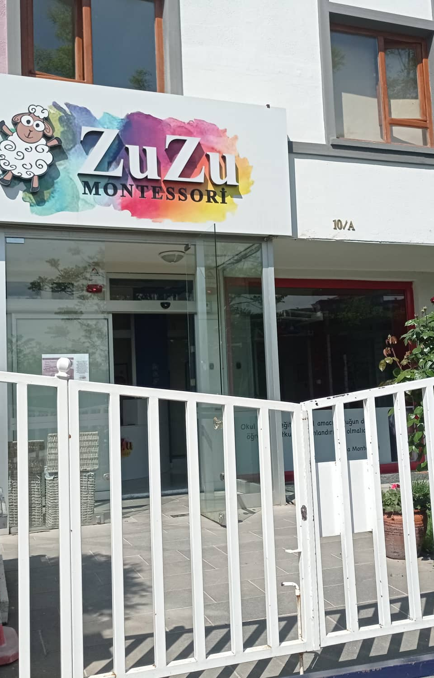
ZuZu Montessori
Jako první jsme navštívili soukromou mateřskou školu ZuZu Montessori, kde nám bohužel nebylo dovoleno fotit.
Zvláštností zde bylo, že třídy byly vybaveny podle jednotlivých aktivit a děti do nich přecházely (např. matematická pregramotnost, hudební výchova atd.) a i učitelky se s dětmi věnovaly pouze svojí aprobaci.
Děti zde byly v menších skupinkách, velmi samostatné a pracovaly velice soustředěně. Zaujalo nás, že při činnosti využívaly vymezený prostor pomocí koberečku a ředitelka měla k dispozici kamerové záznamy mnoha místností.
Provozní doba MŠ byla od 6,30 do 18/19 hod. (podle dětí). Po 16té hodině se o děti starala asistentka – volnočasové aktivity. Učitelé byli v práci 8 hodin denně s přestávkou 1 – 2 hodin.
Třídy zde byly pojmenované podle knih, např. Malý princ.

Slide 7
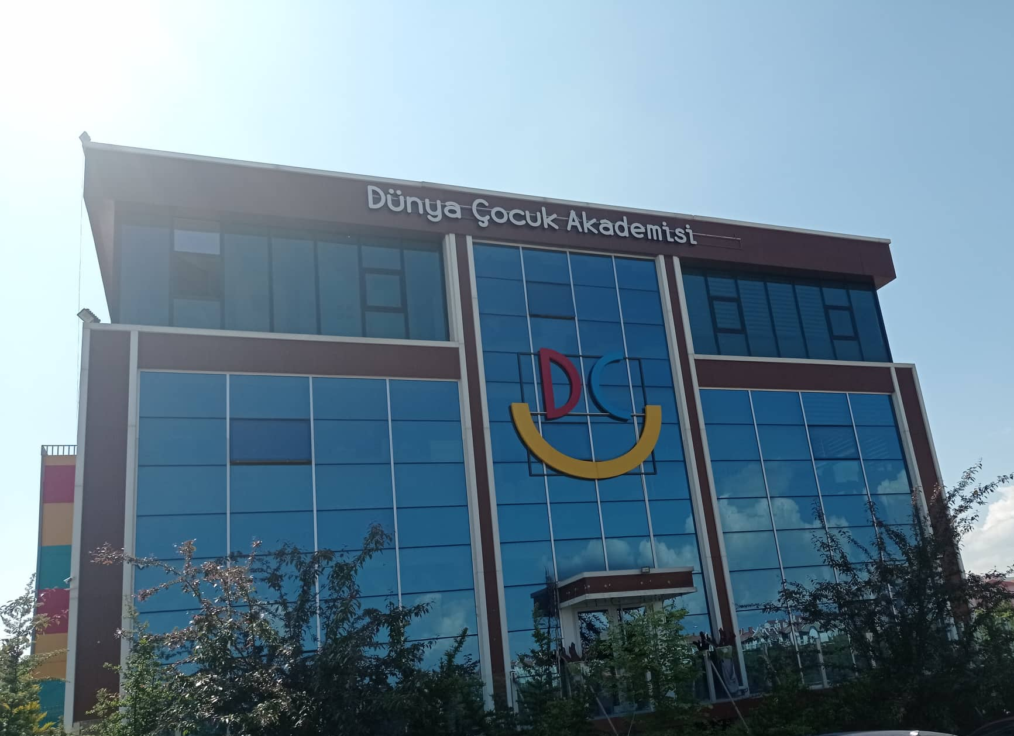
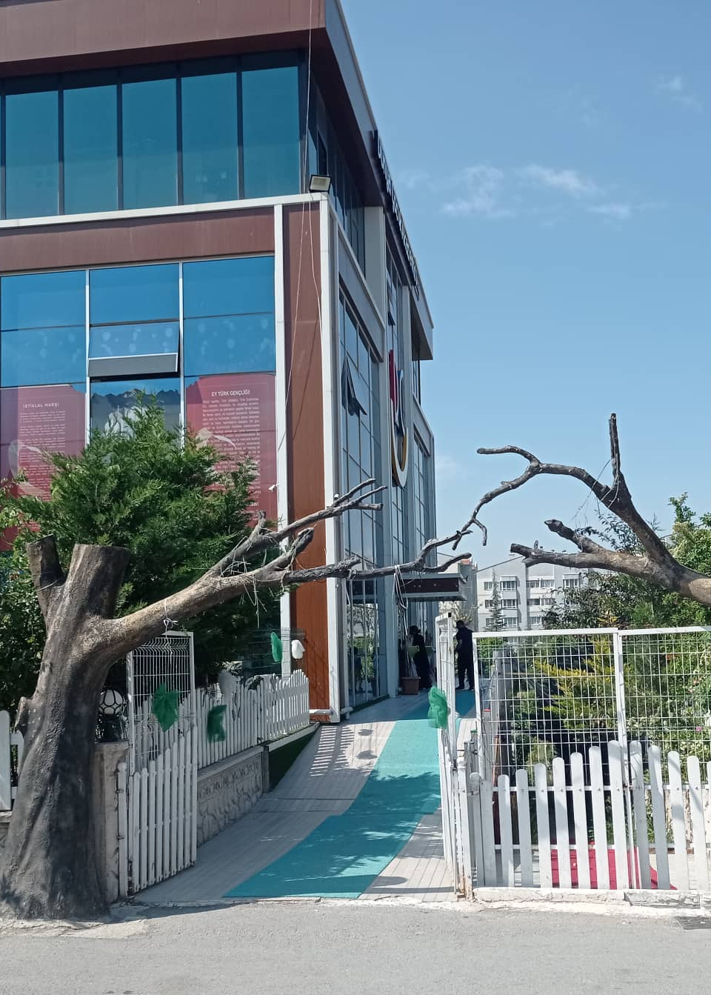
Dünya Çocuk Akademisi
Druhá škola byla taktéž privátní s prvky Montessori, Waldorfské školy a obsahovala všechny stupně vzdělávání (od mateřské po střední), se 20 třídami pro 320 dětí a pracovalo v ní 20 učitelů a 10 asistentů.
Ve třídě je 16 – 18 dětí a dva učitelé, provoz školy je od 7:30 do 15:30, následují volnočasové aktivity až do 19:00.
Na pozici učitele se zde hlásí až 300 zájemců, týden probíhá zkušební doba a pak celý tým rozhoduje, zda je uchazeč přijat.
Třídy se jmenují podle přírody, pohádek.
Škola se v posledních letech zaměřuje na informatiku, robotiku a výuku jazyků: mimo rodnou turečtinu vyučuje od tří let angličtinu, od čtyř ruštinu a od pěti němčinu.
Technické zázemí a vybavení školy bylo na velmi vysoké úrovni.

Slide 8
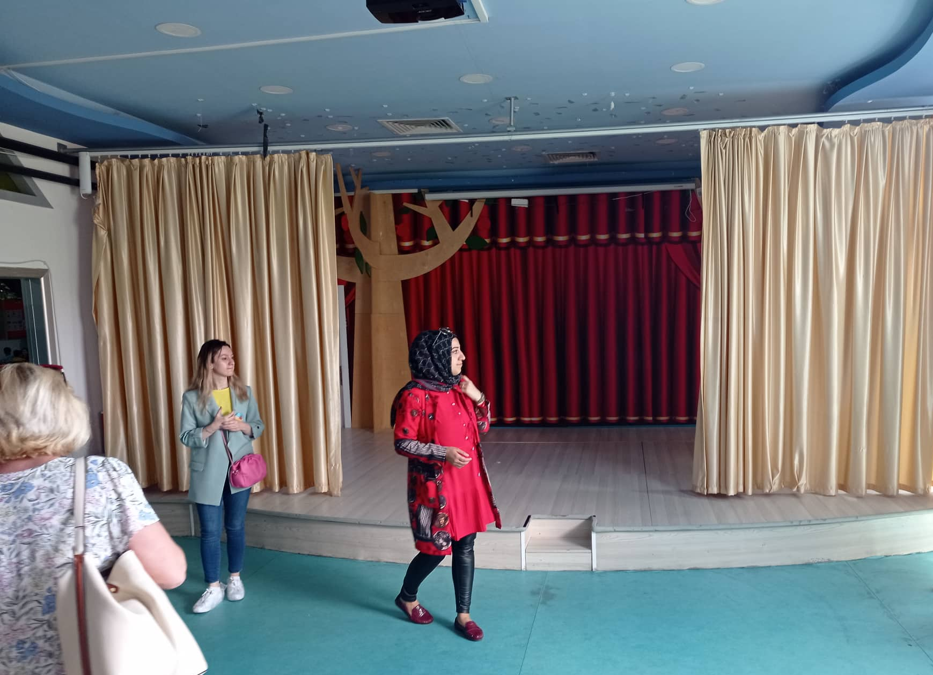
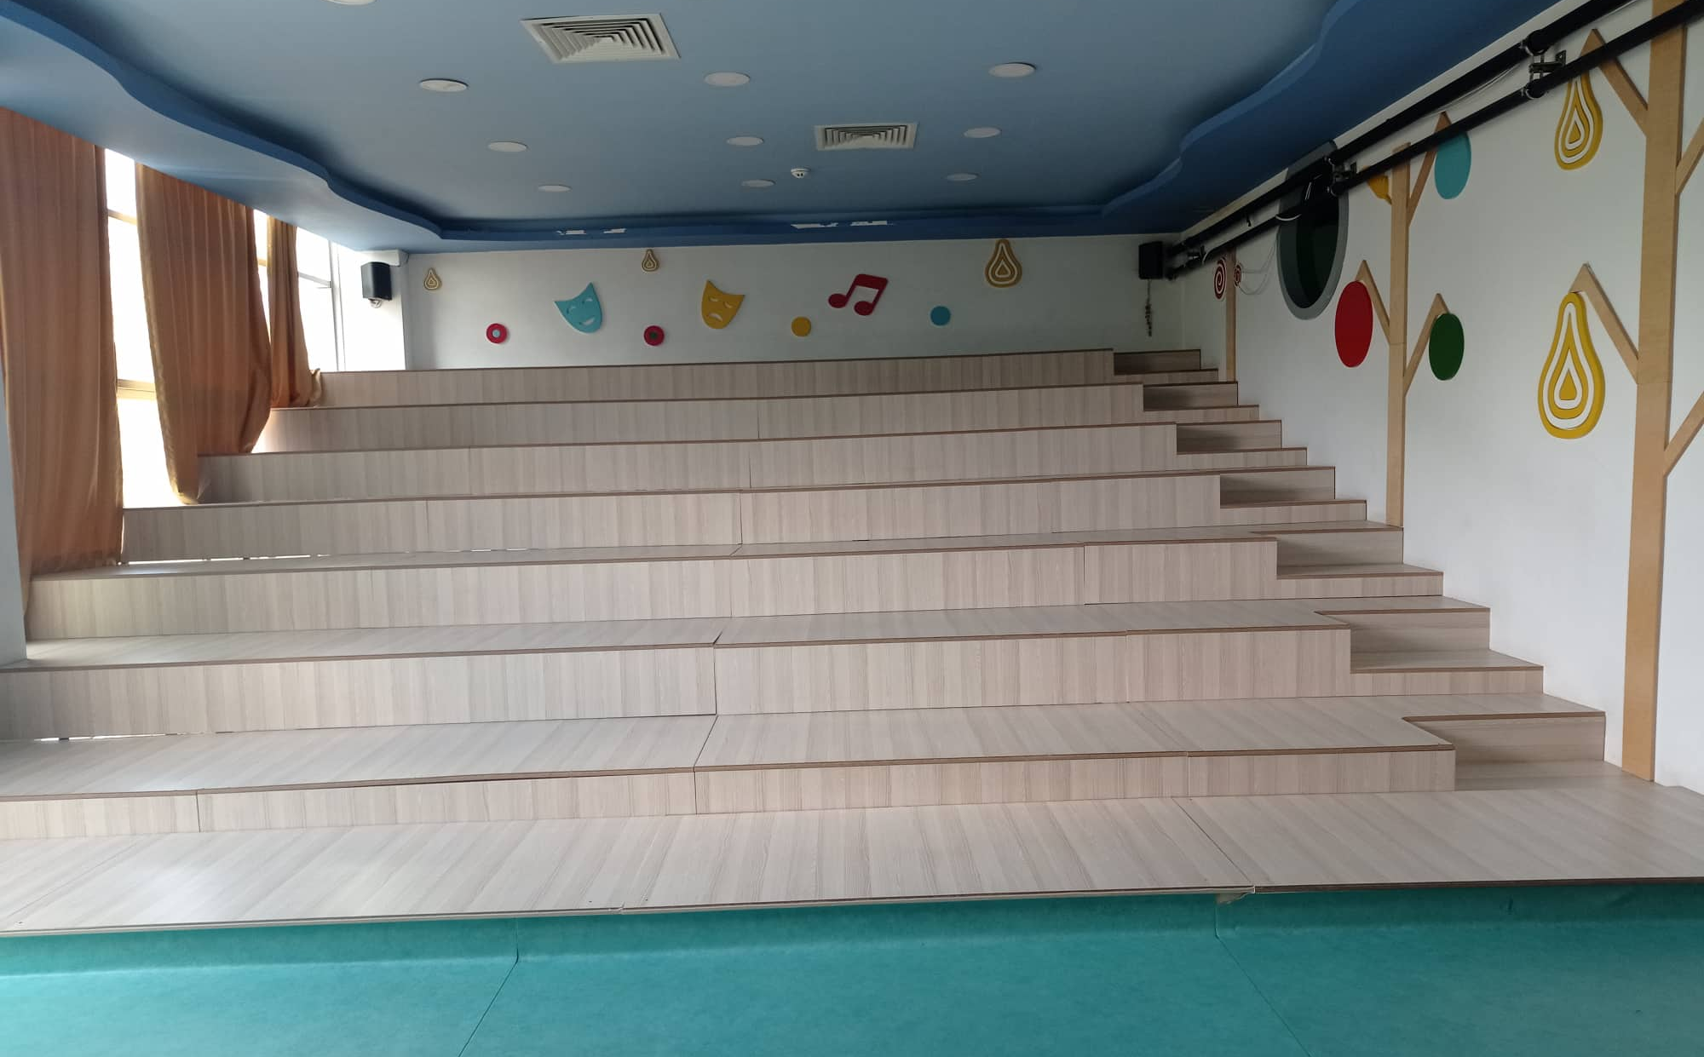
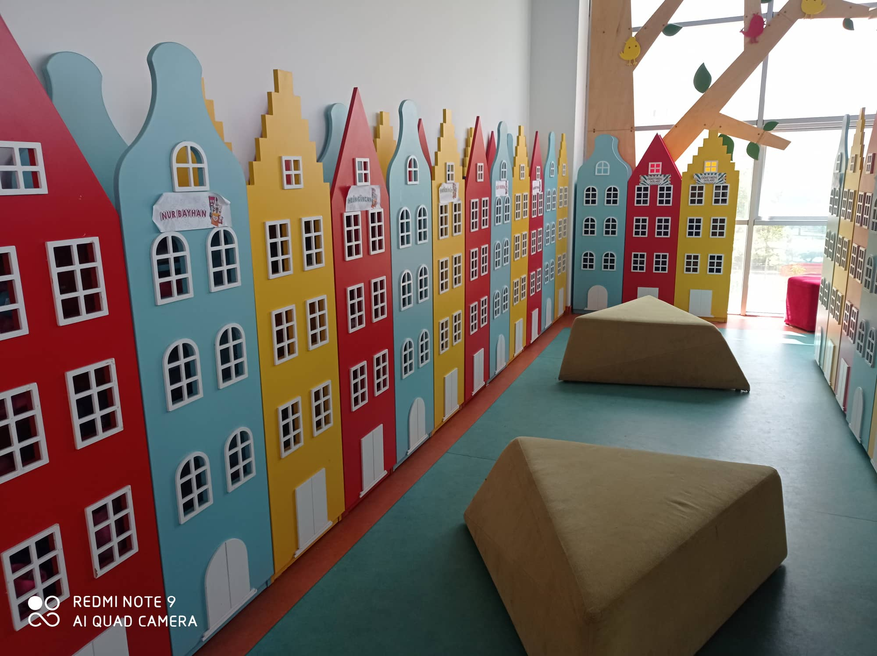
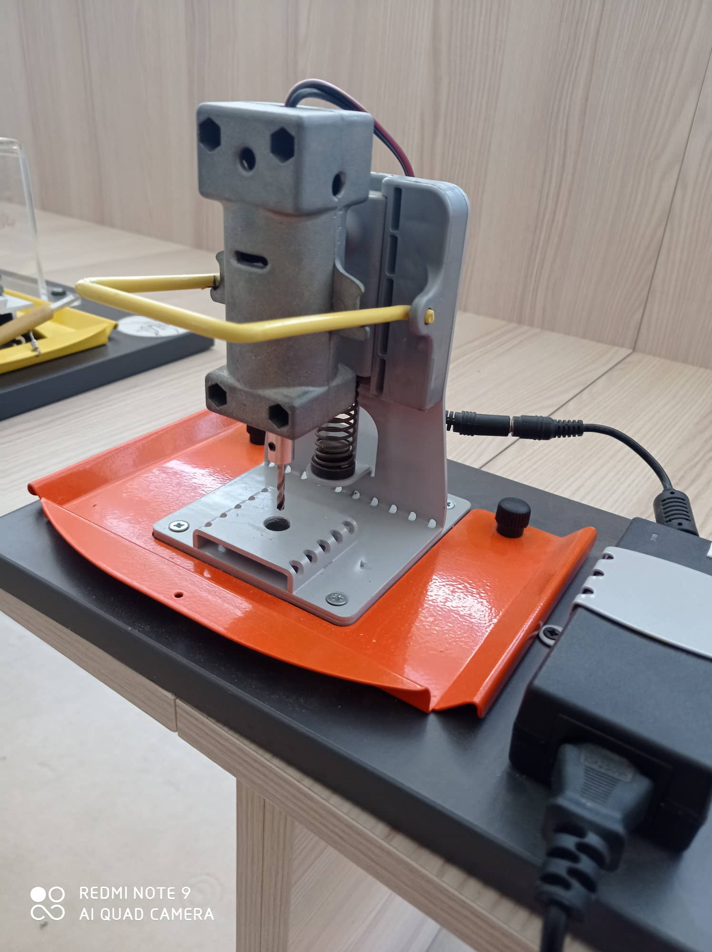
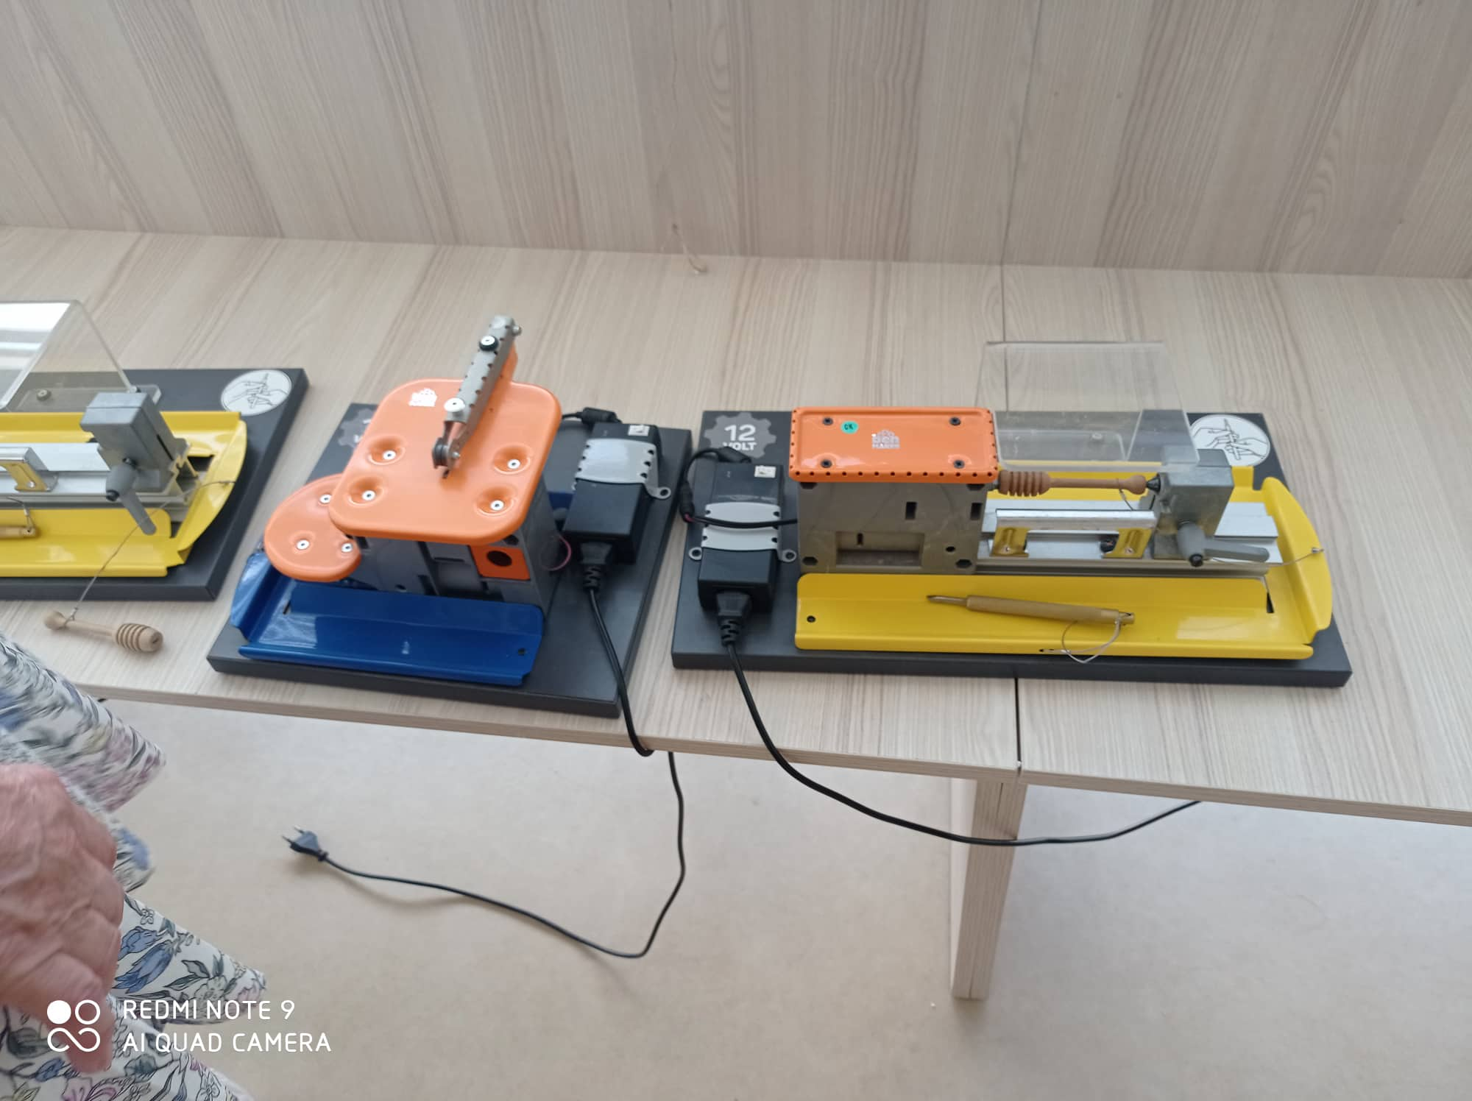
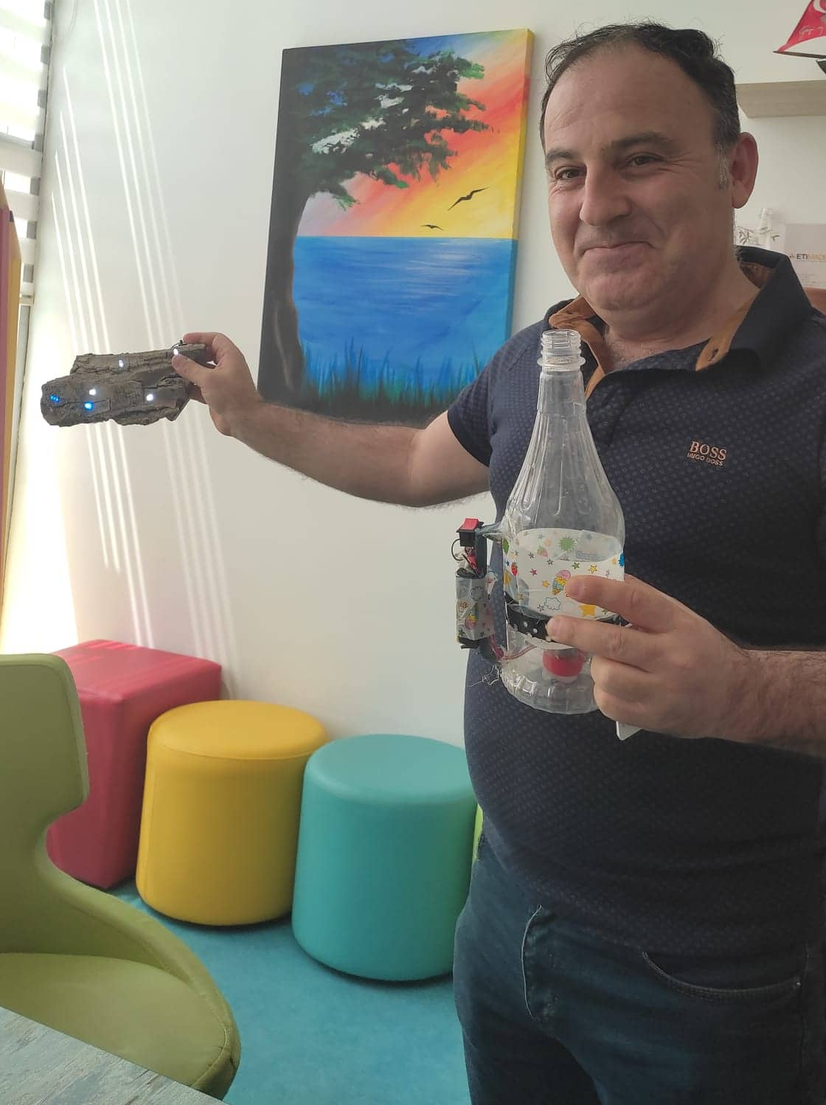

Slide 9
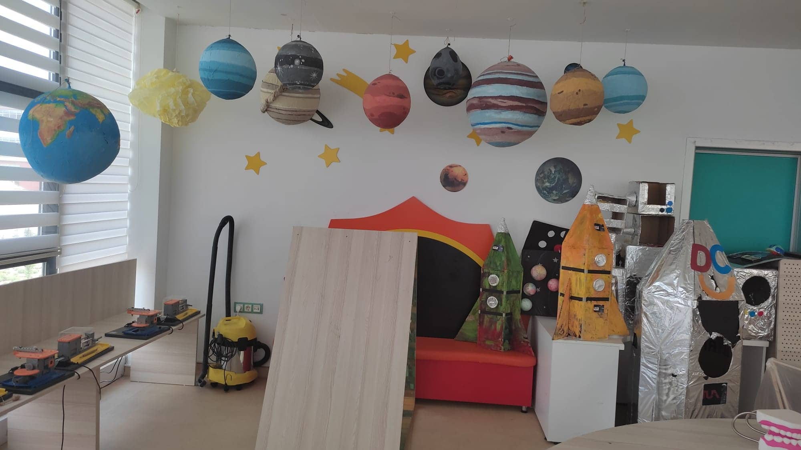
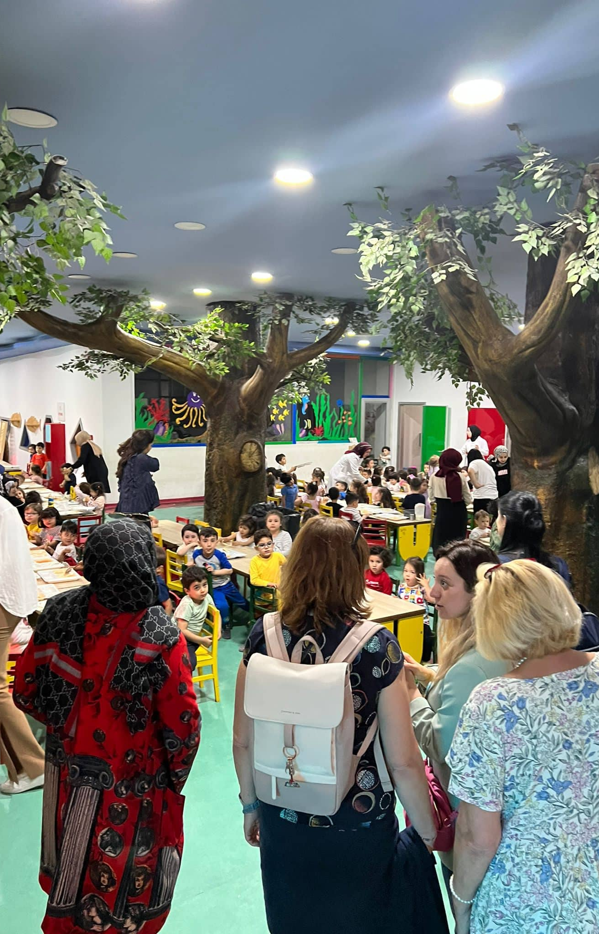
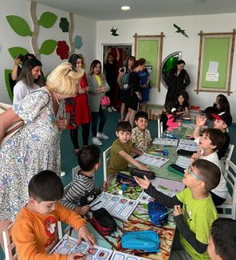
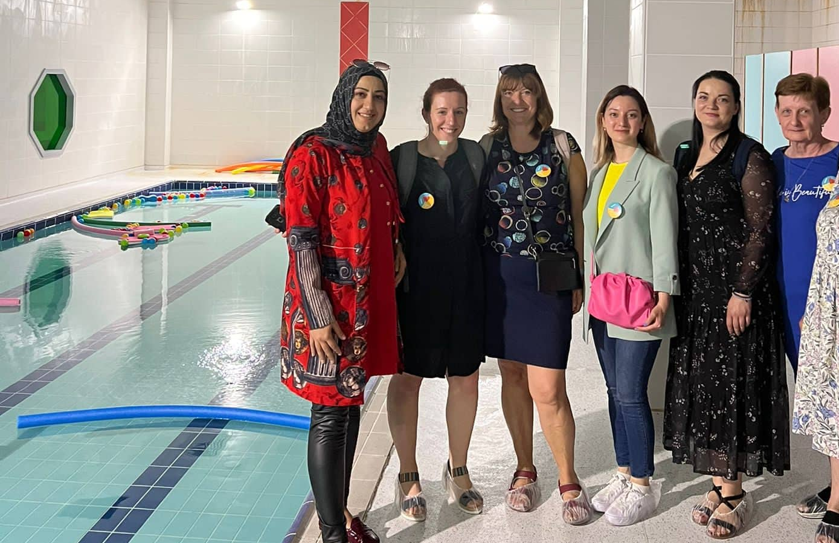

Slide 10
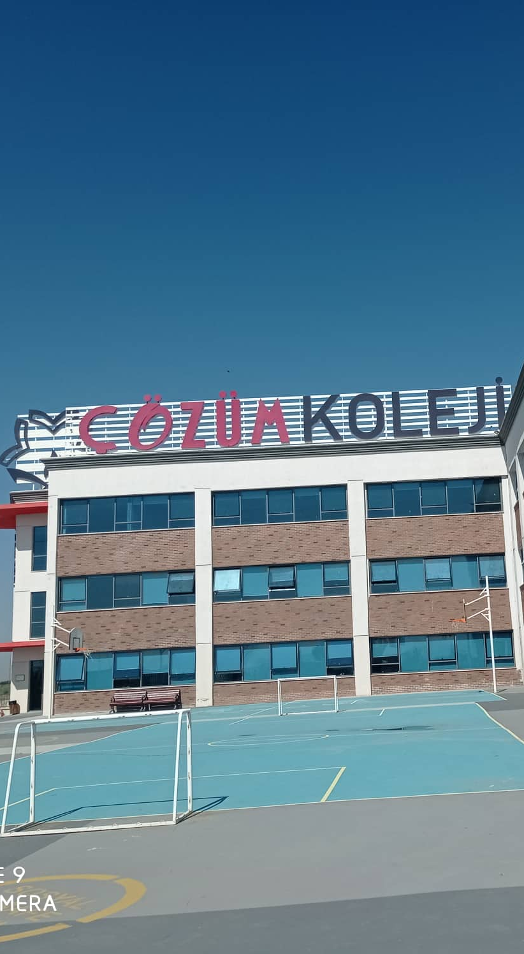
Çözüm Koleji
Poslední škola, kterou jsme navštívili byla největší a opět soukromá. Škola děti rozvíjela po všech stránkách: od kulinářství, zahradničení, chov slepic až po jazyky – např. výuku arabštiny, němčiny a angličtiny.
Důraz se zde klade na akademický úspěch stejně jako na morální hodnoty.
V sekci mateřské školy bylo 5 tříd s maximálním počtem dětí 16.
James program – příroda je největší učitel, snaží se co nejvíce času trávit na zahradě, vést k ekologii, např. solární panely, pěstování rostlin dětmi apod.
Názvy tříd dle planet.
Velký zájem o studium, budoucí studenty vybírají pohovorem.

Slide 11
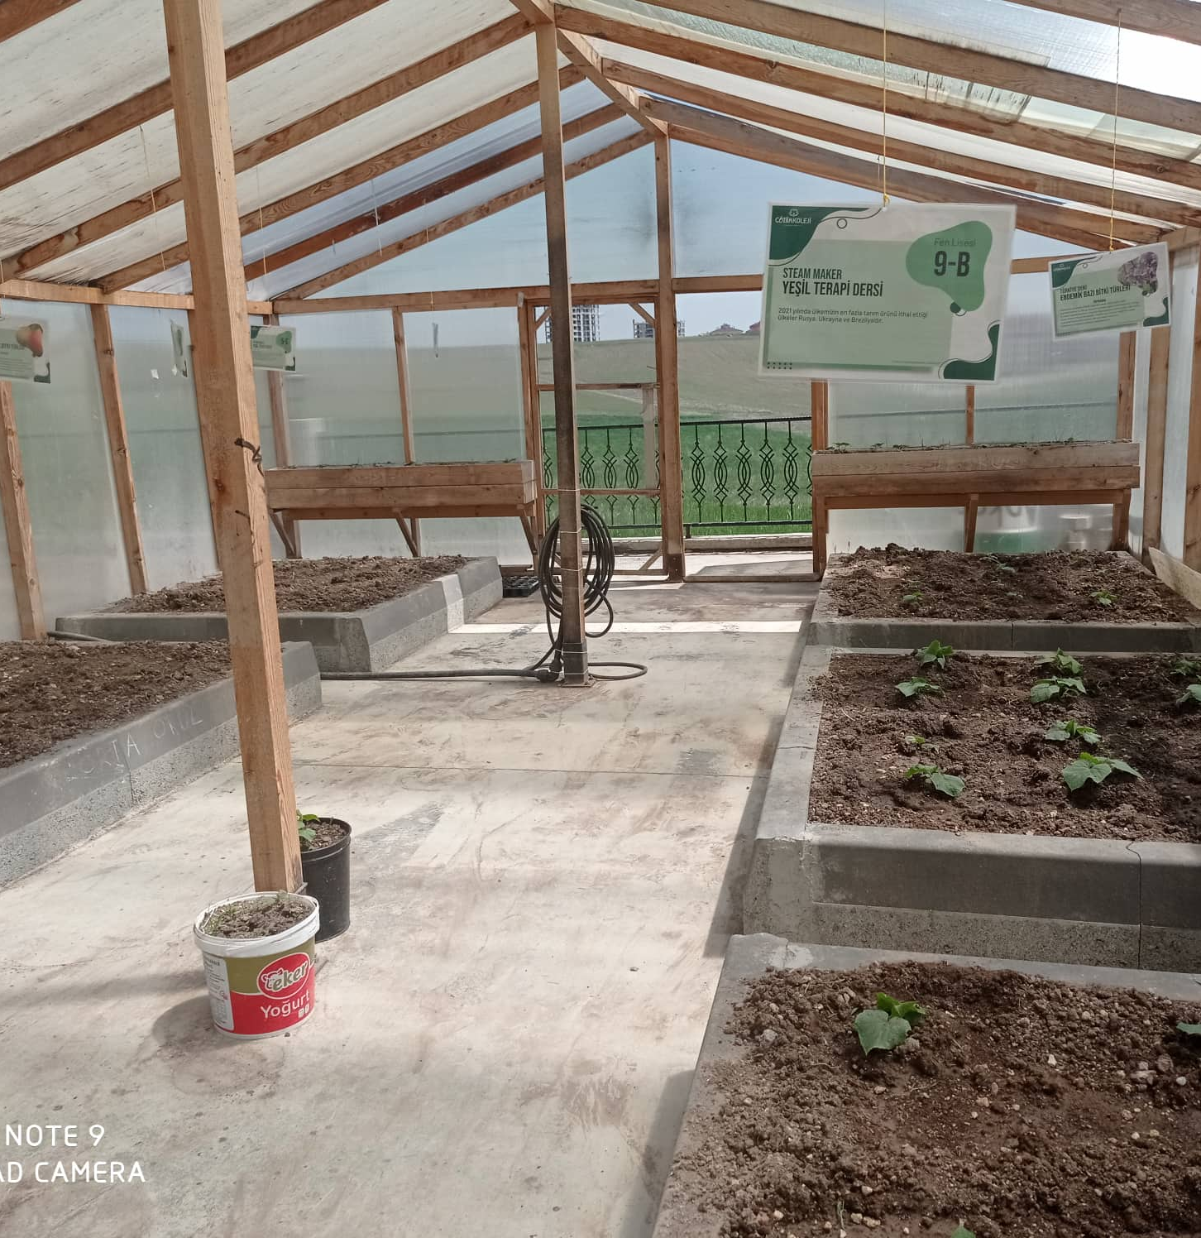
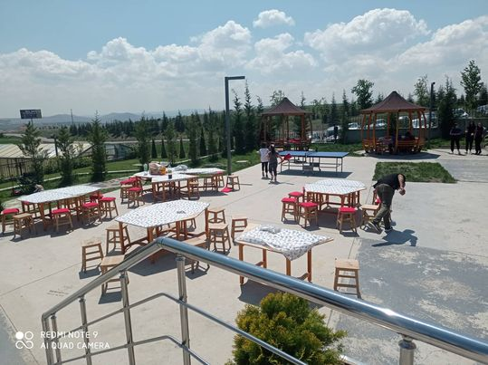
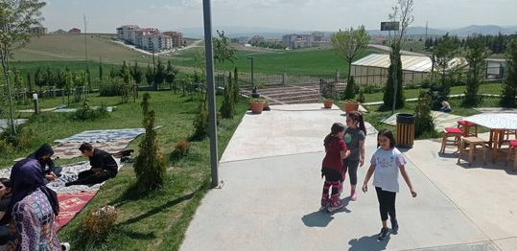
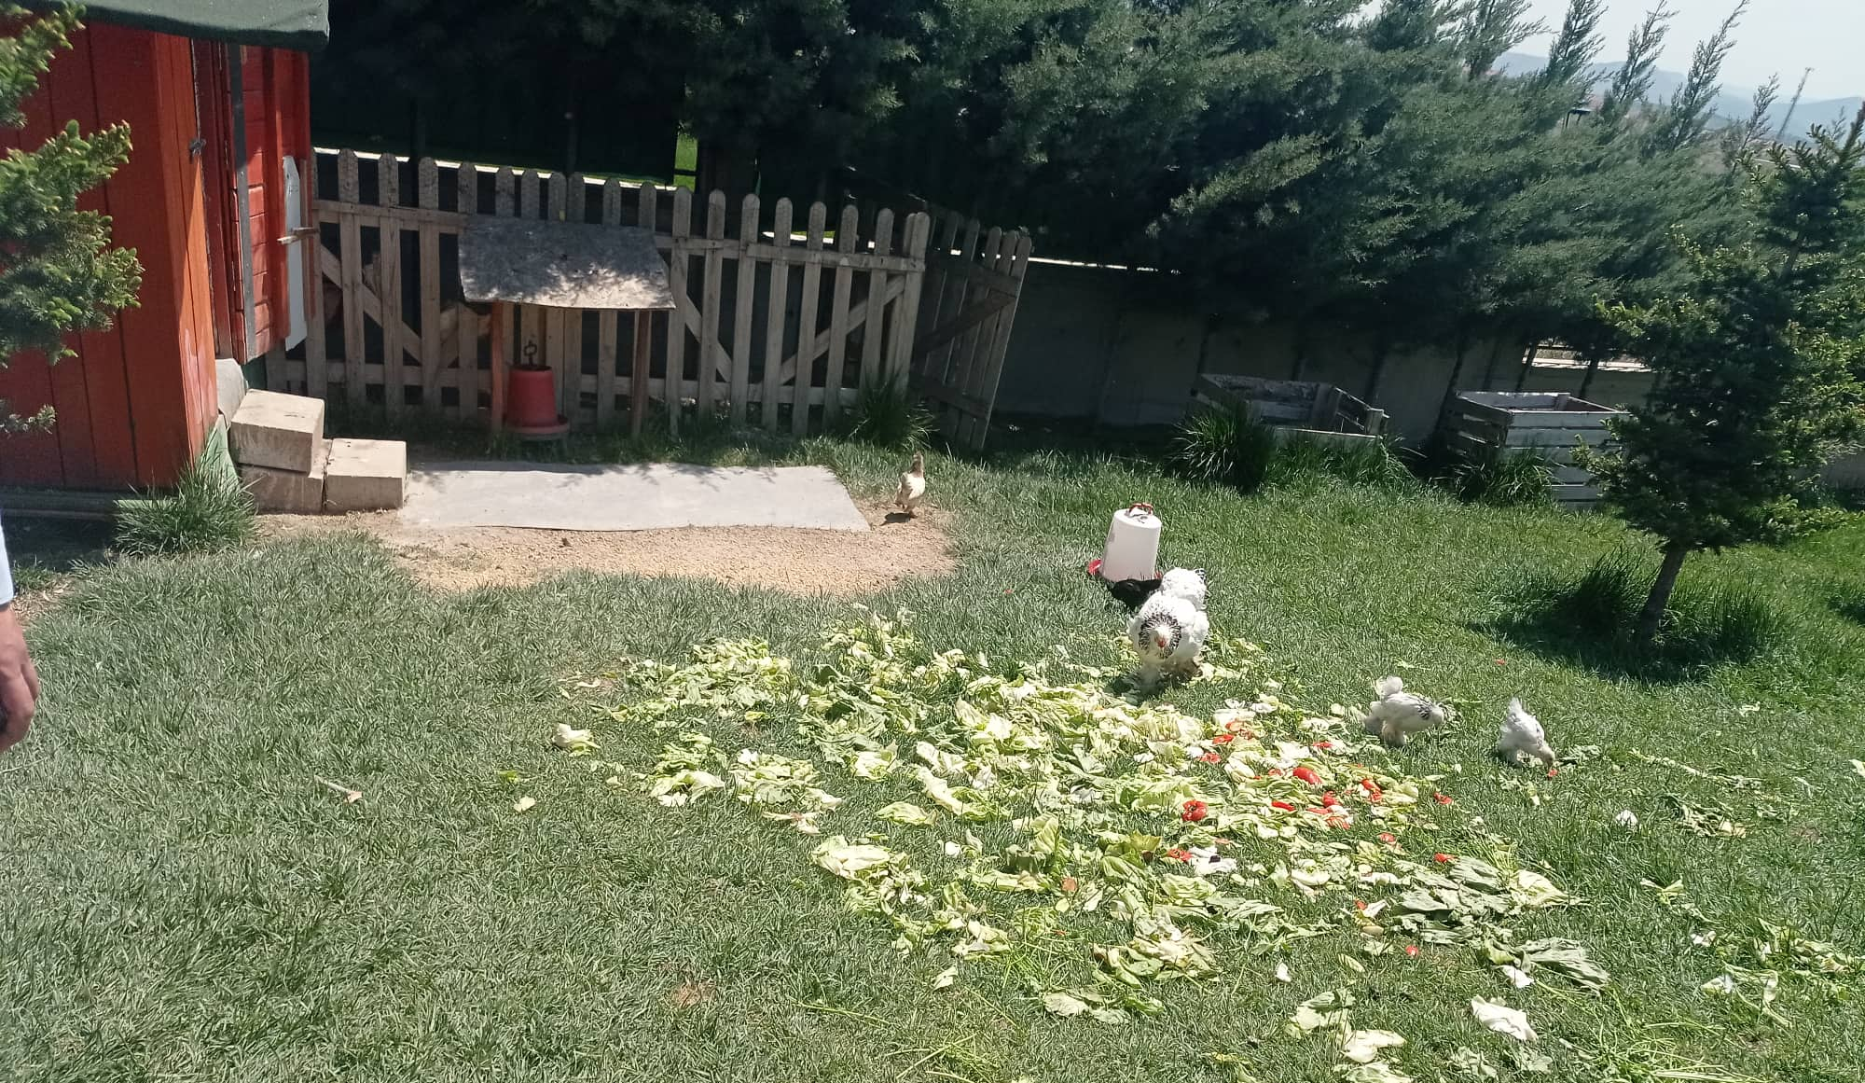

Slide 12
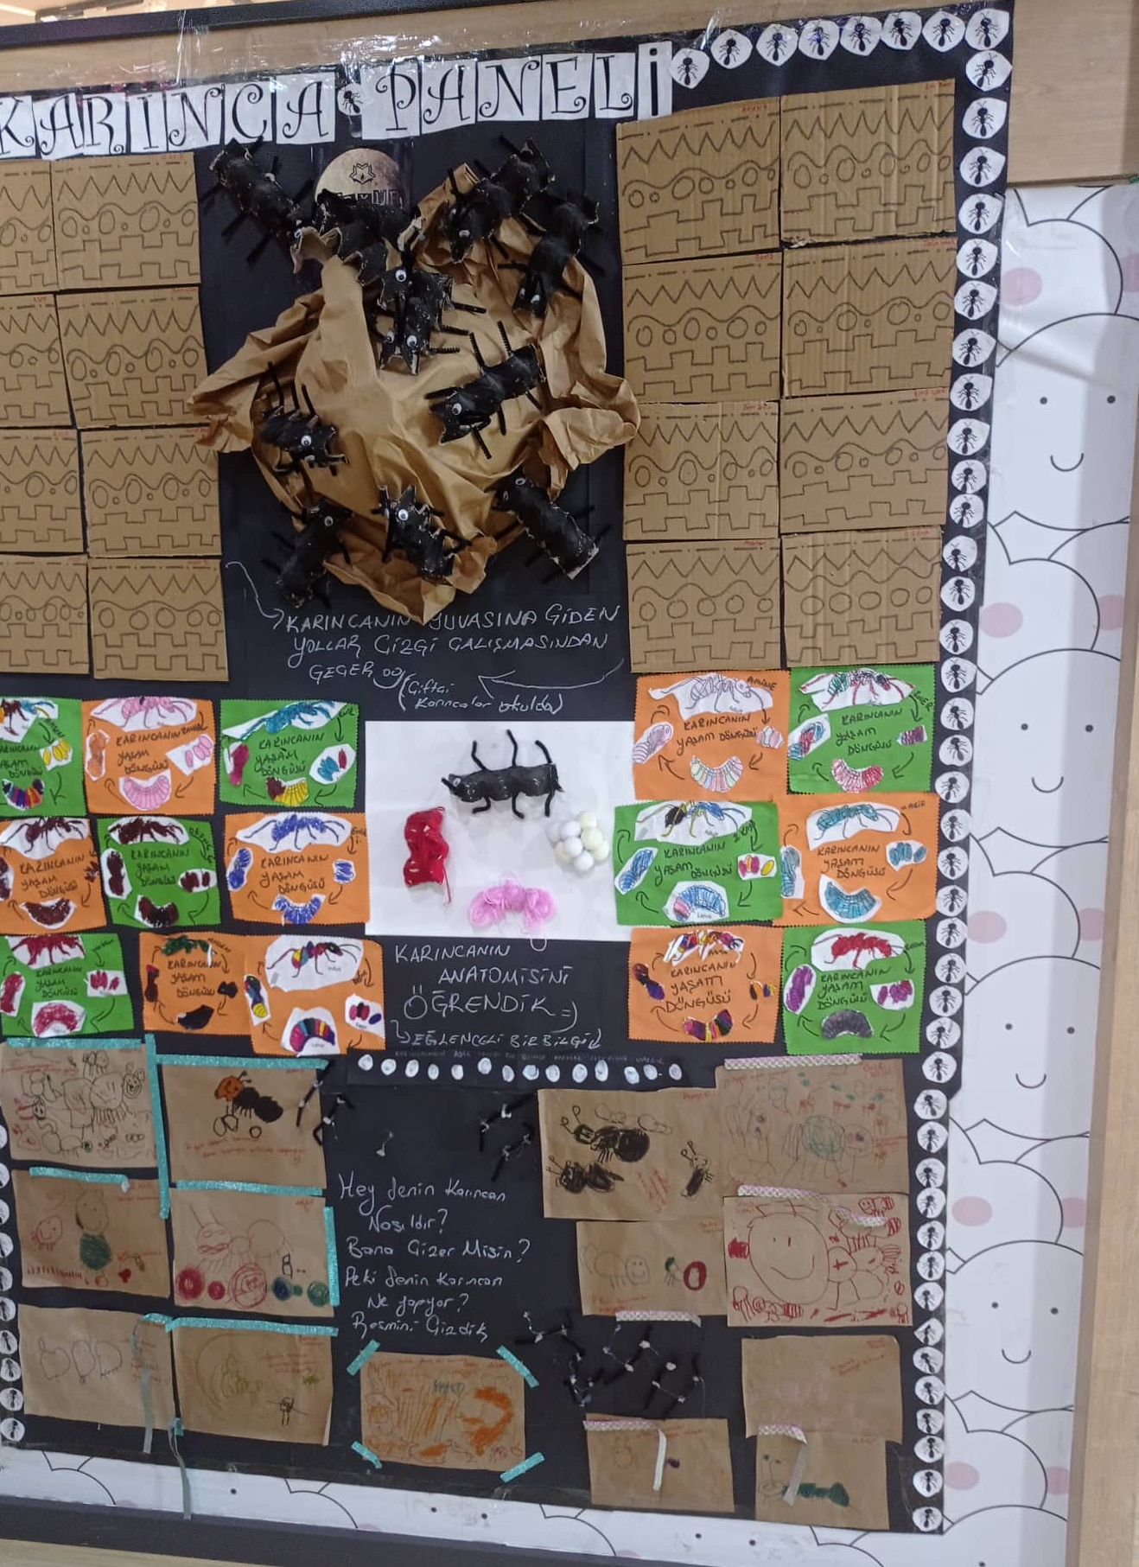
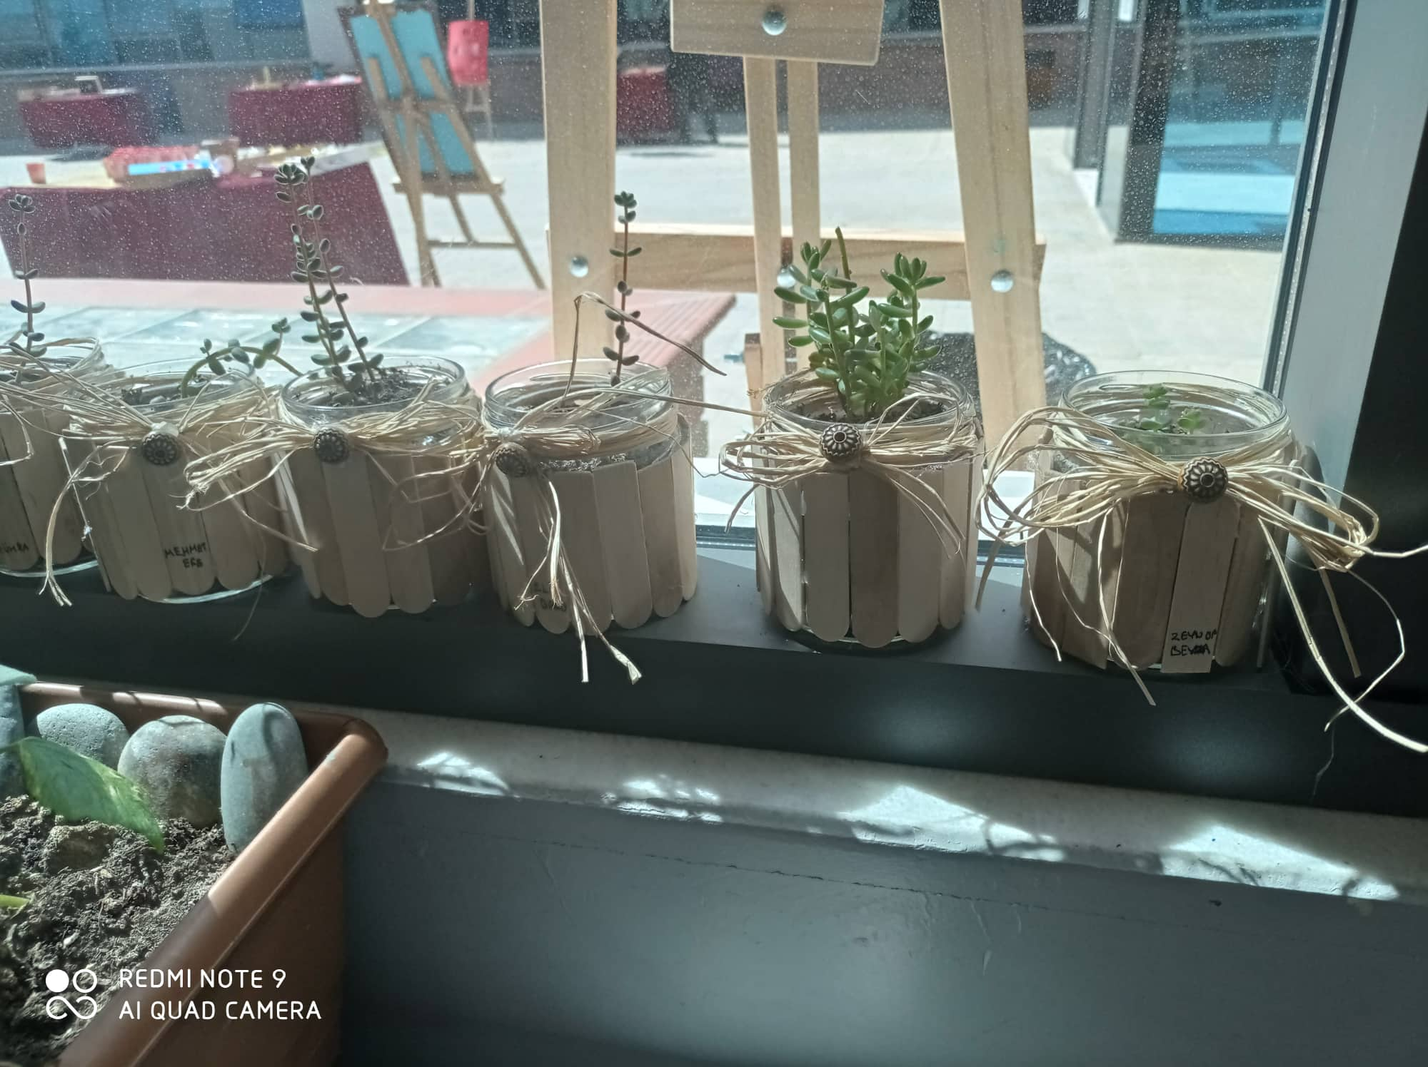
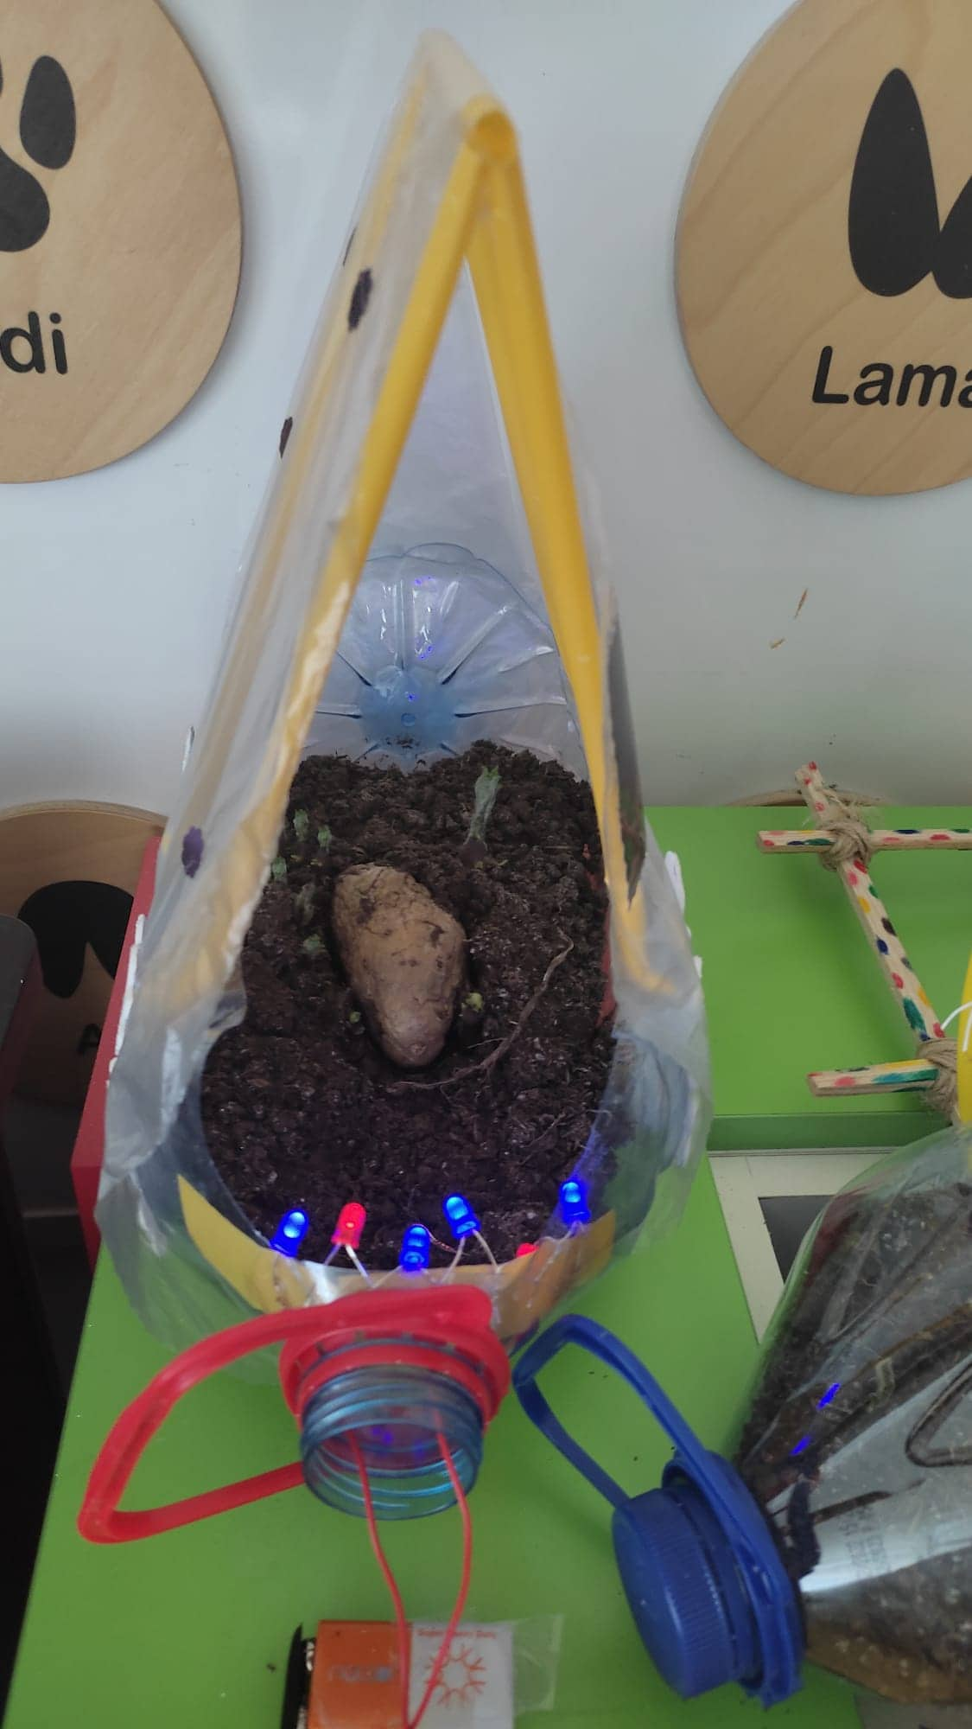
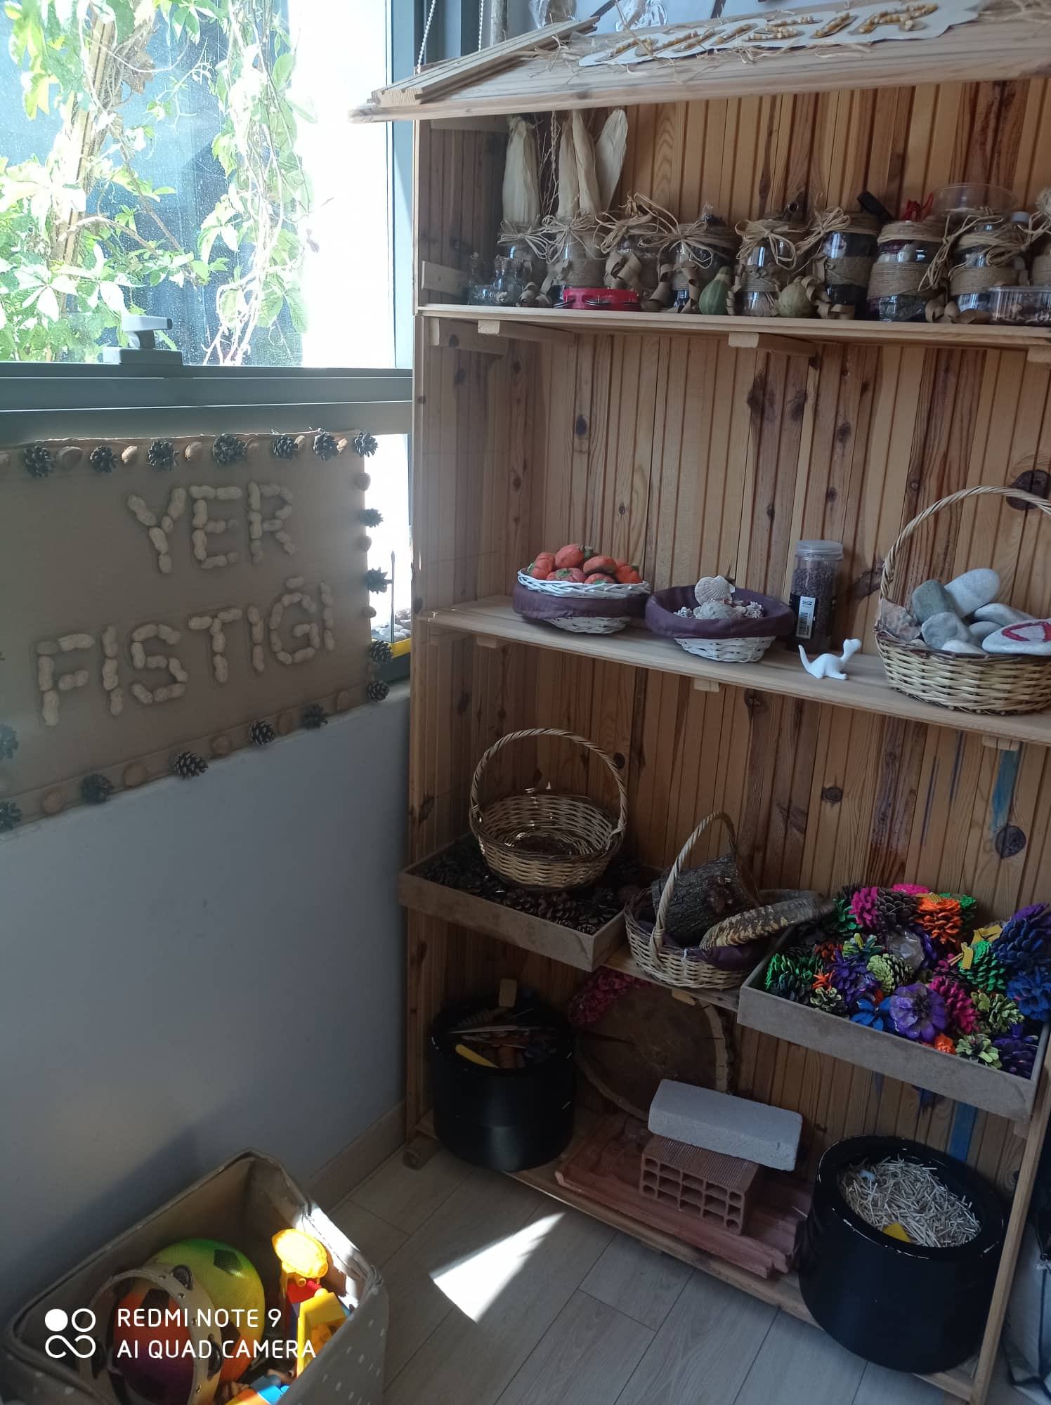

Slide 13
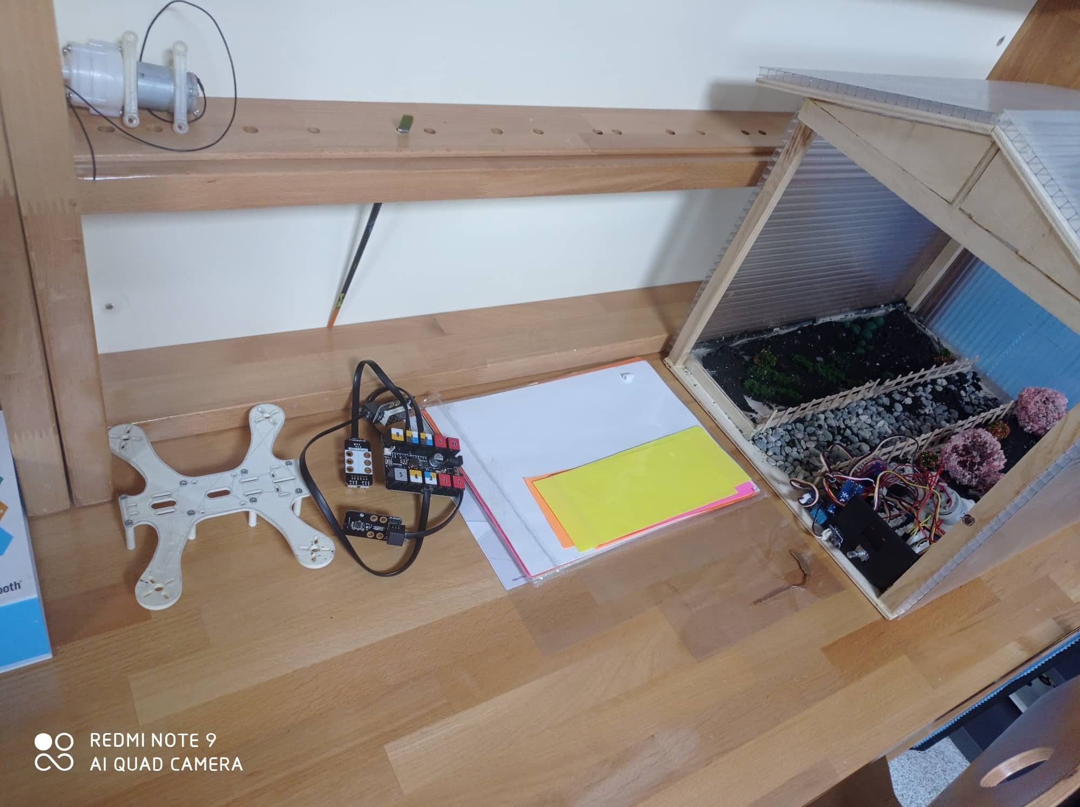
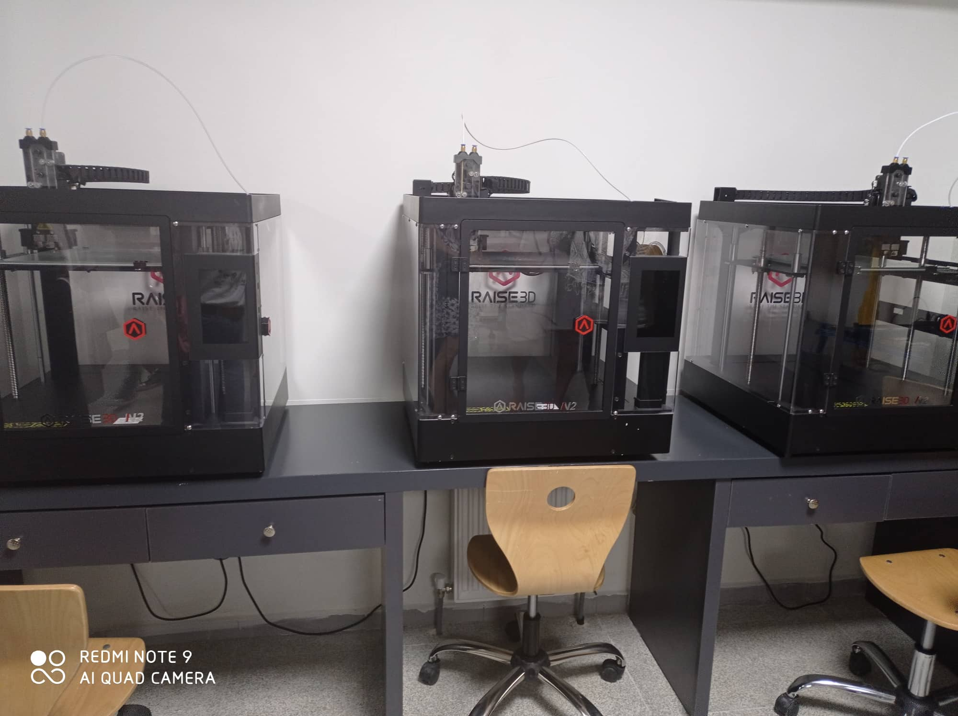
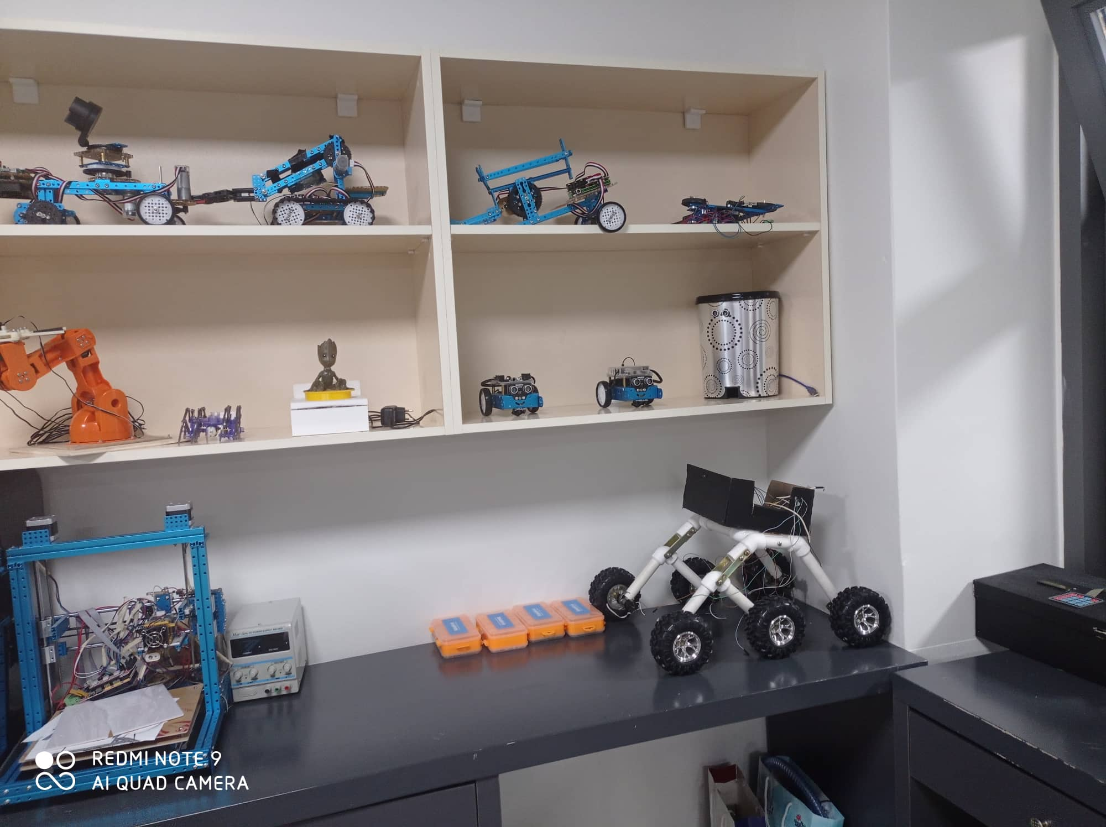
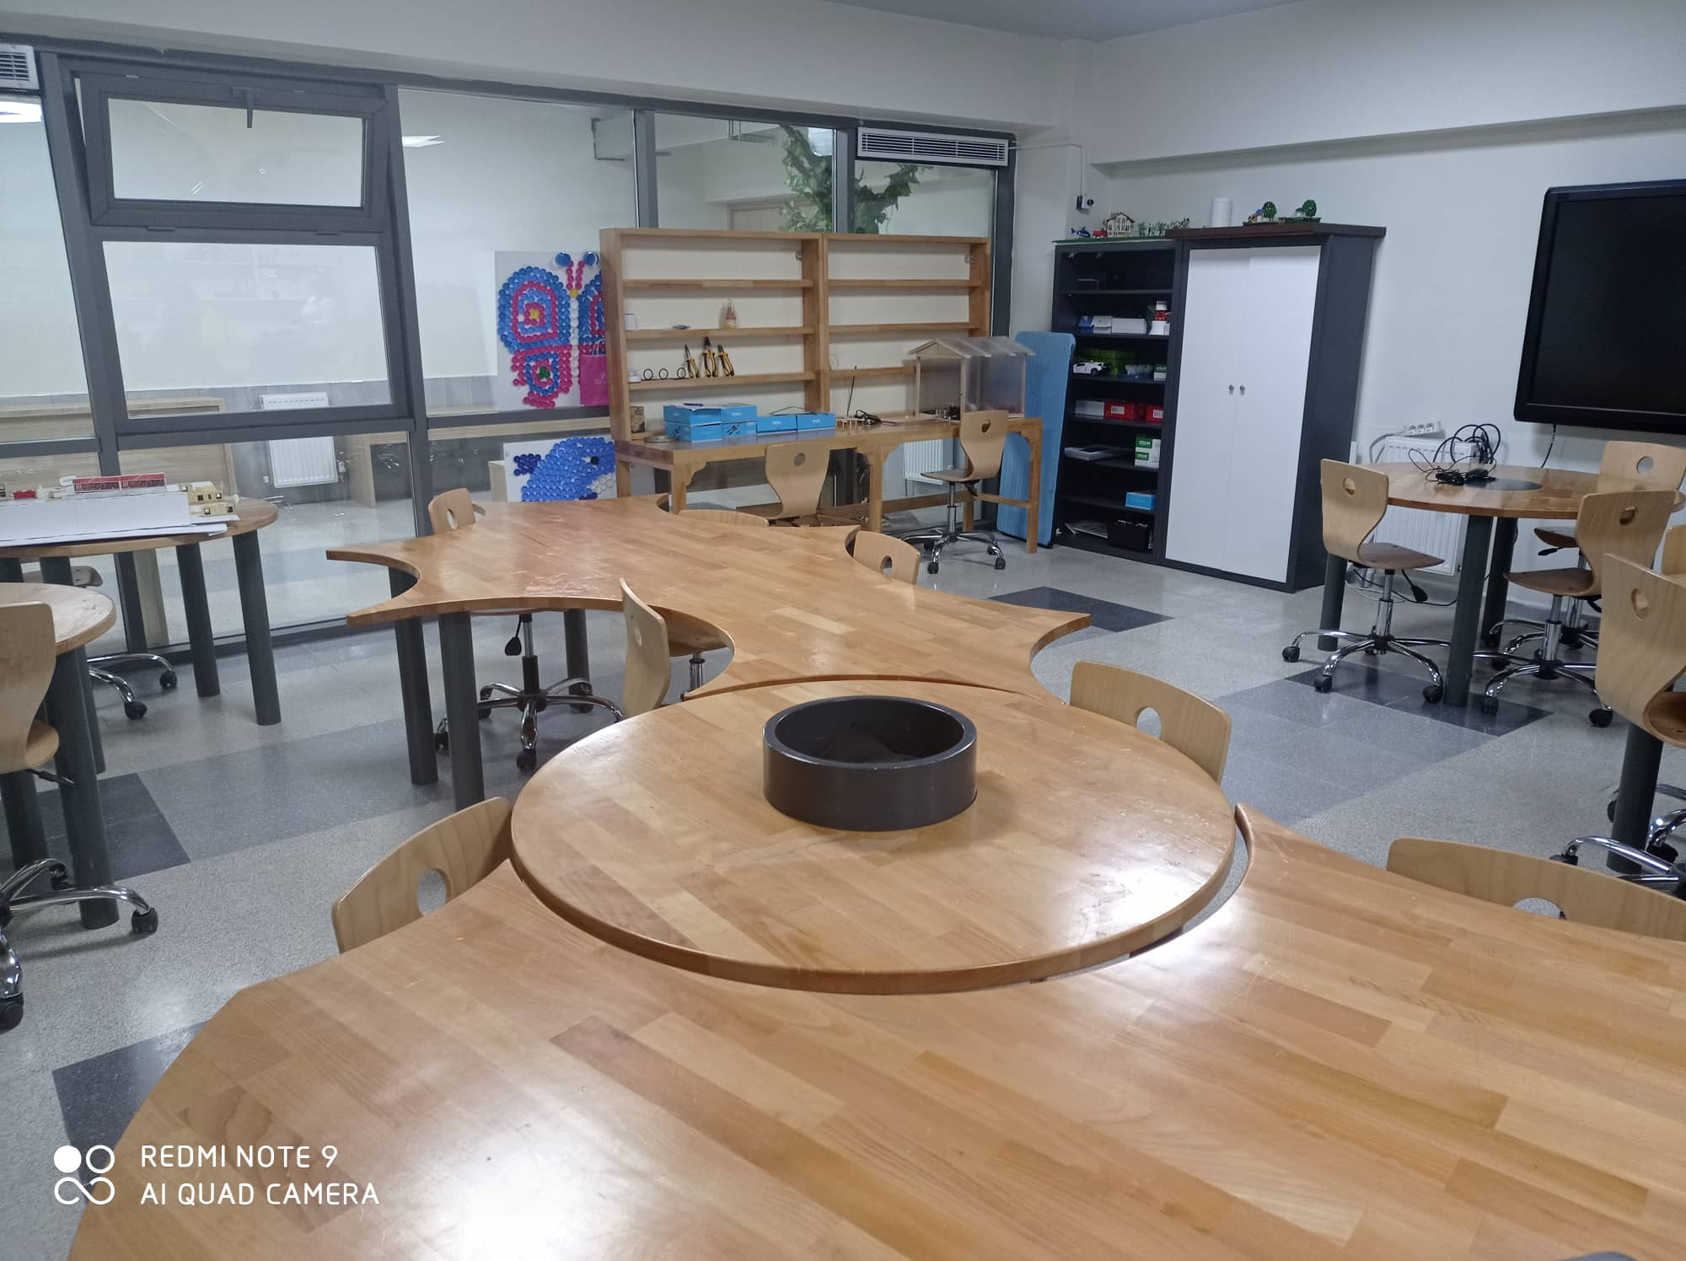
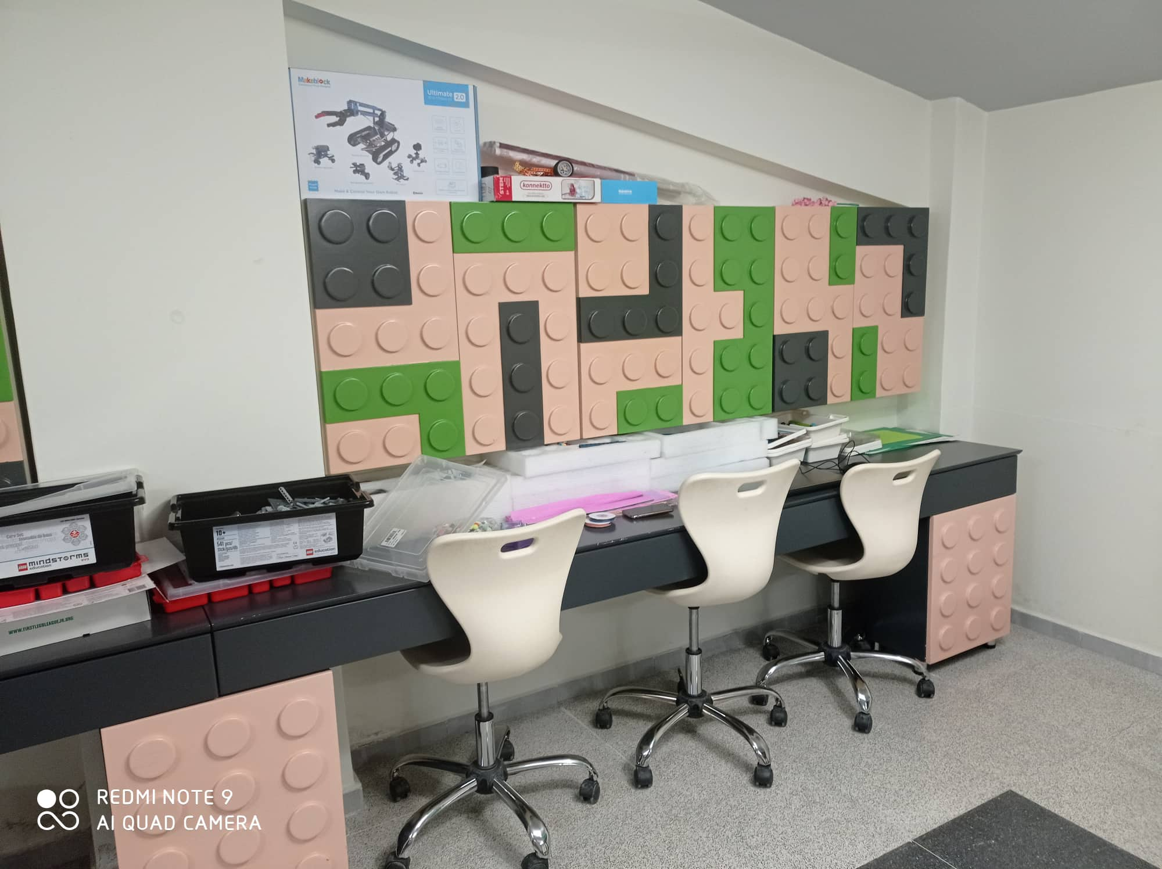

Slide 14
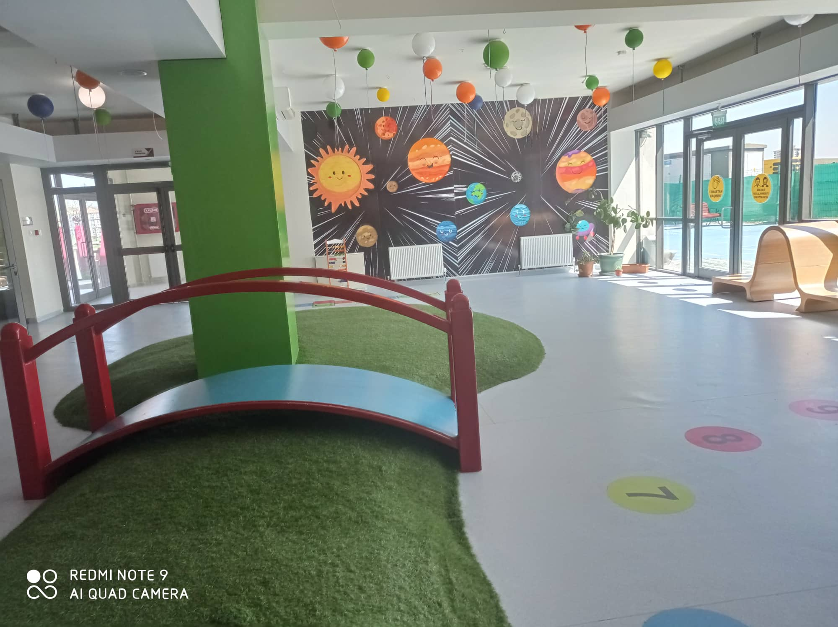
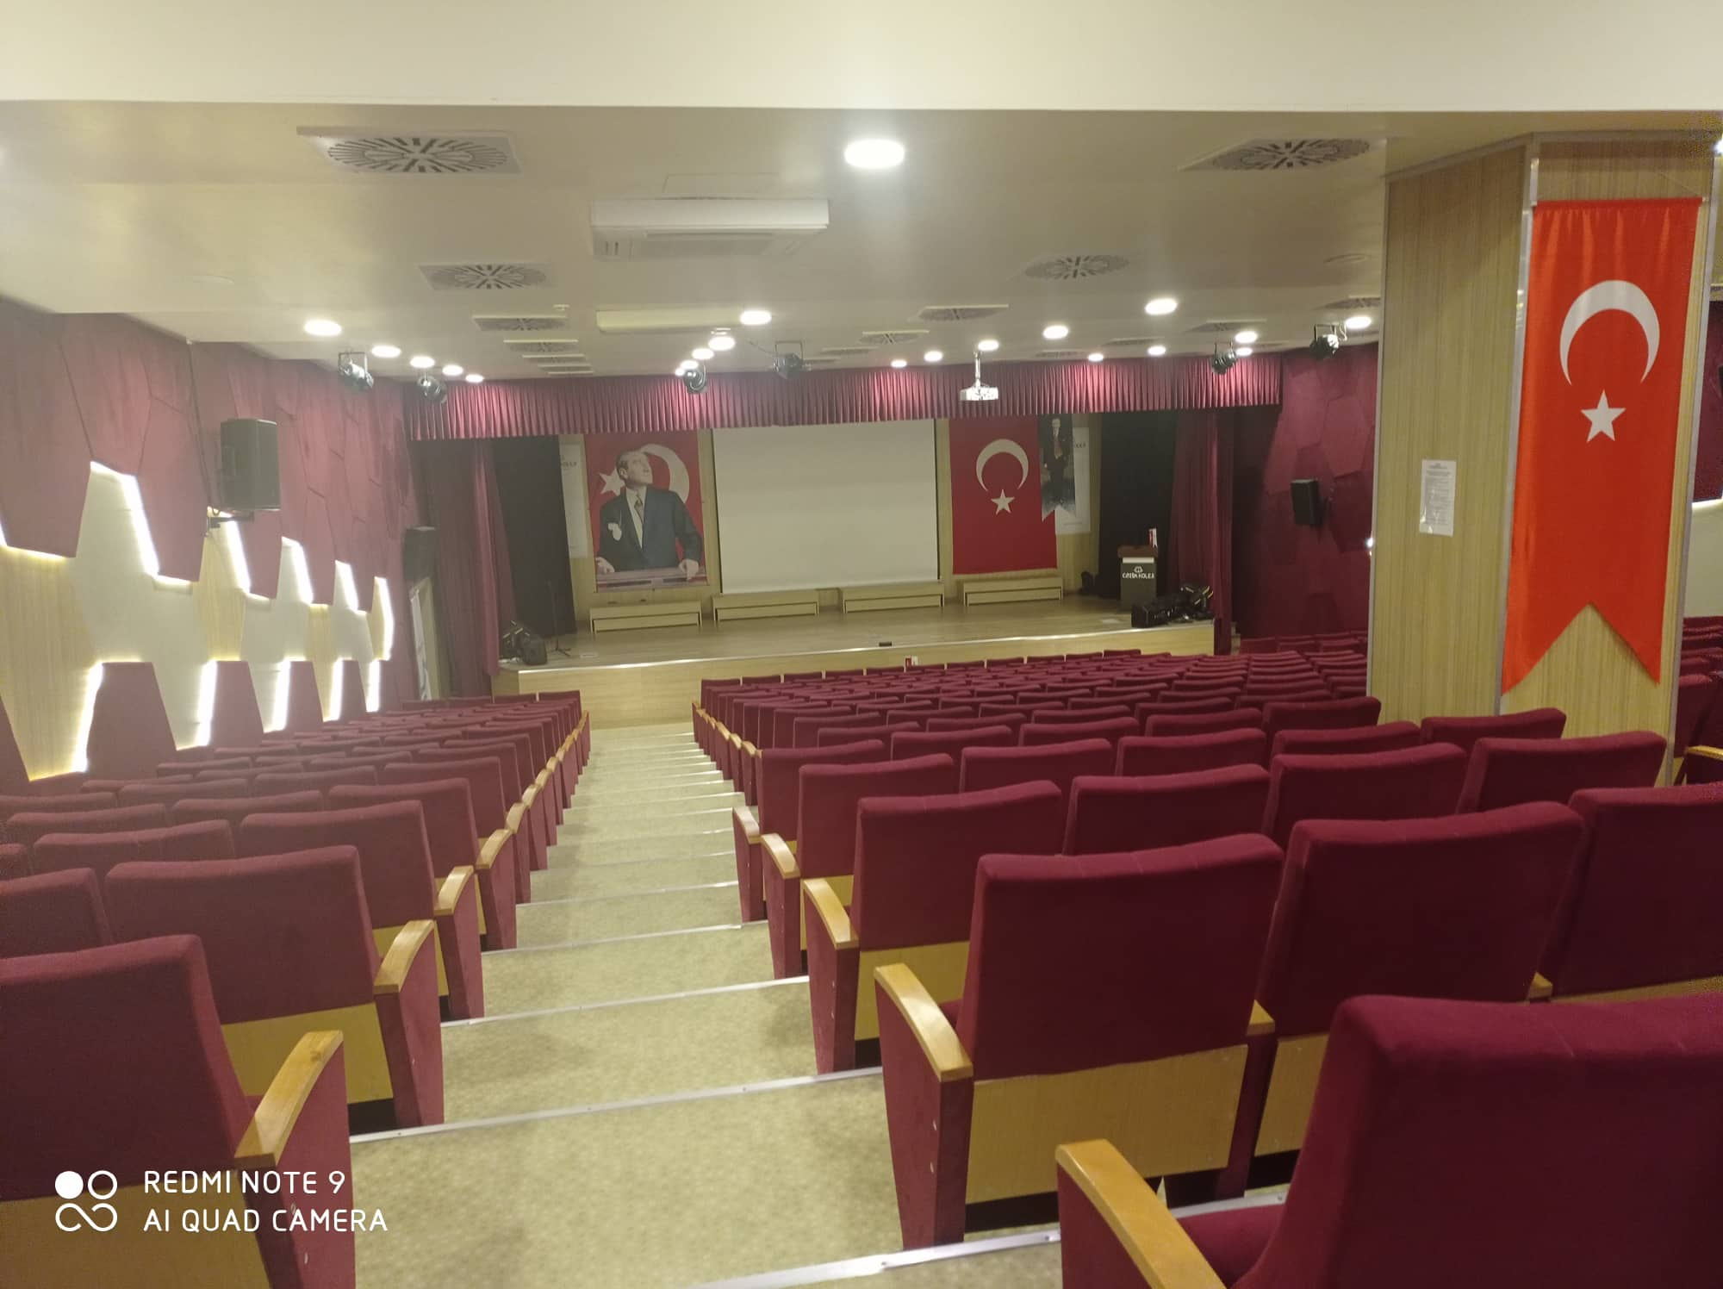
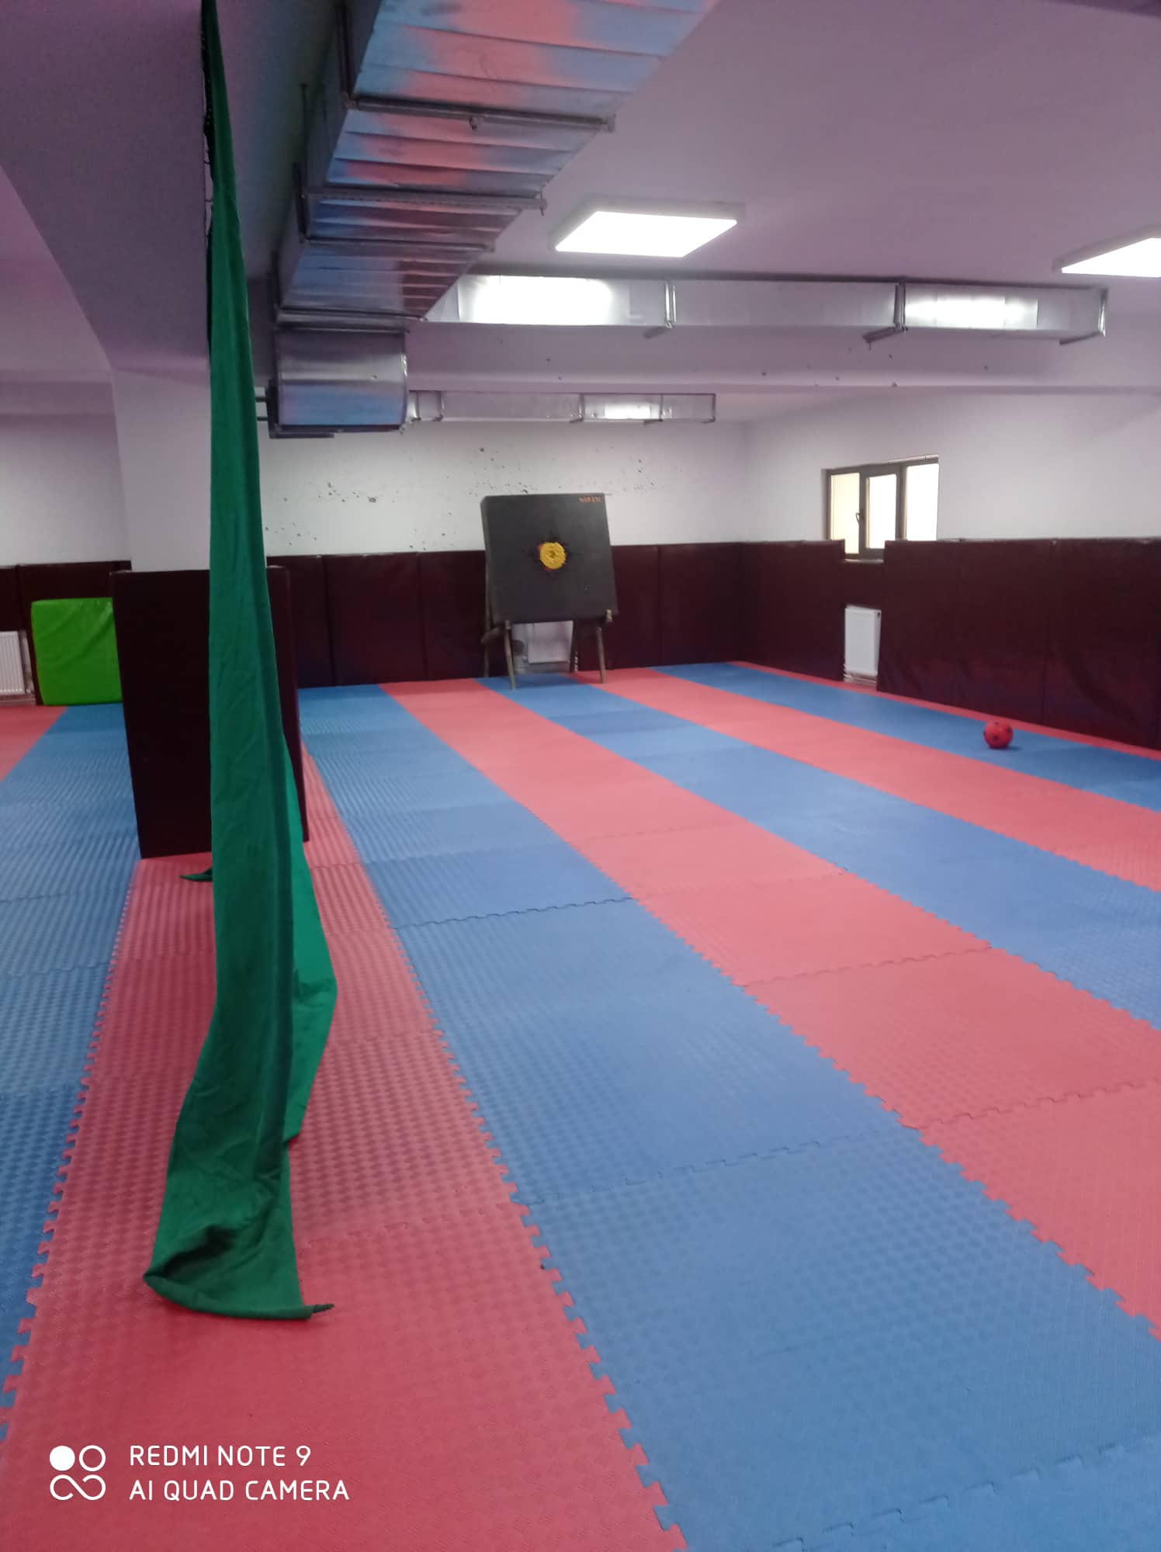
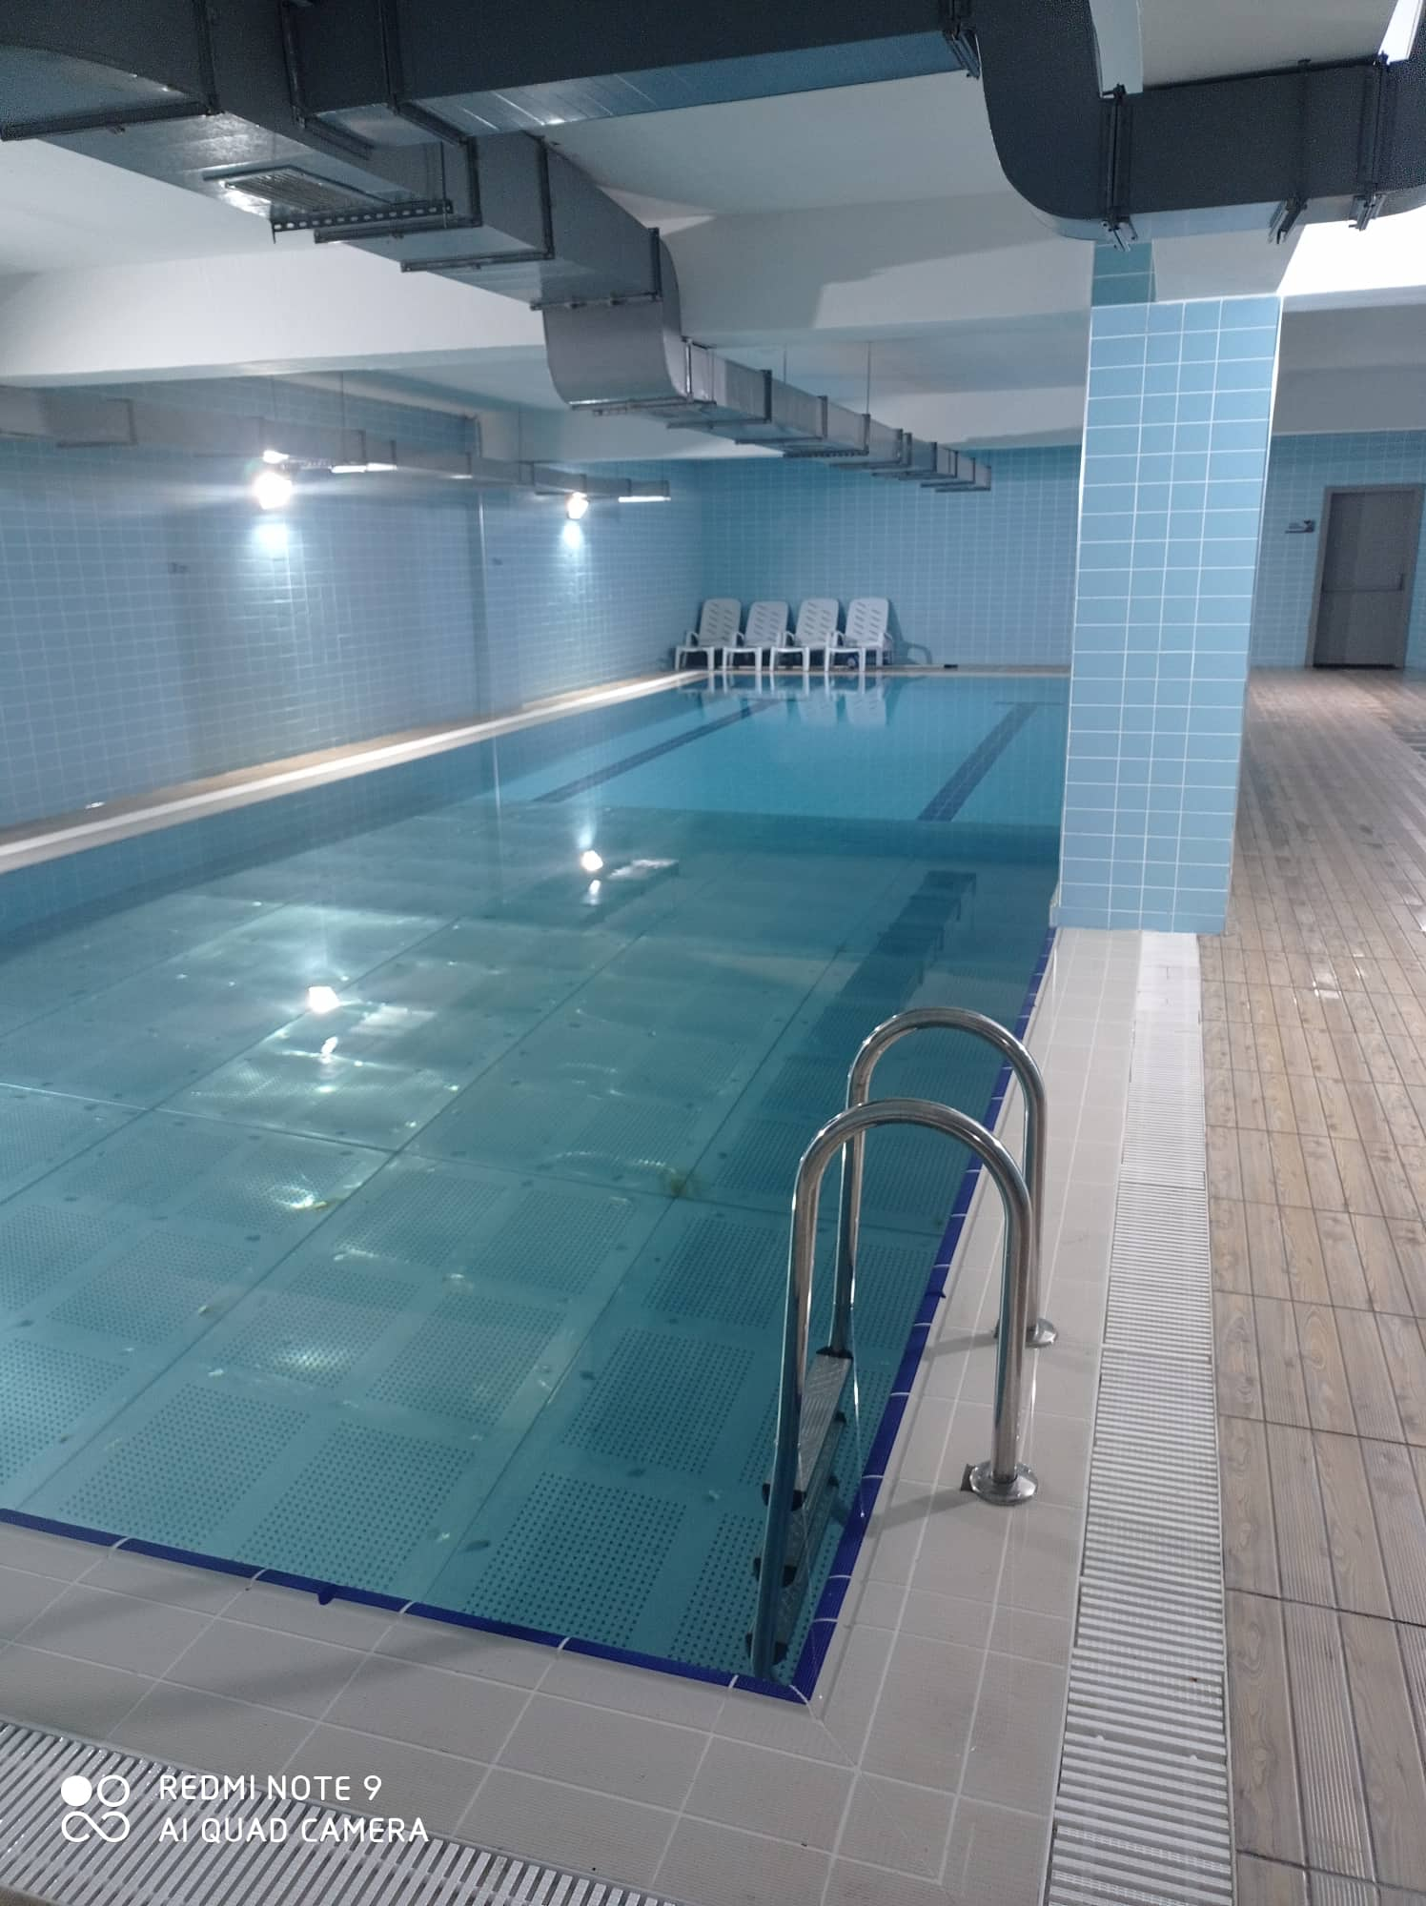
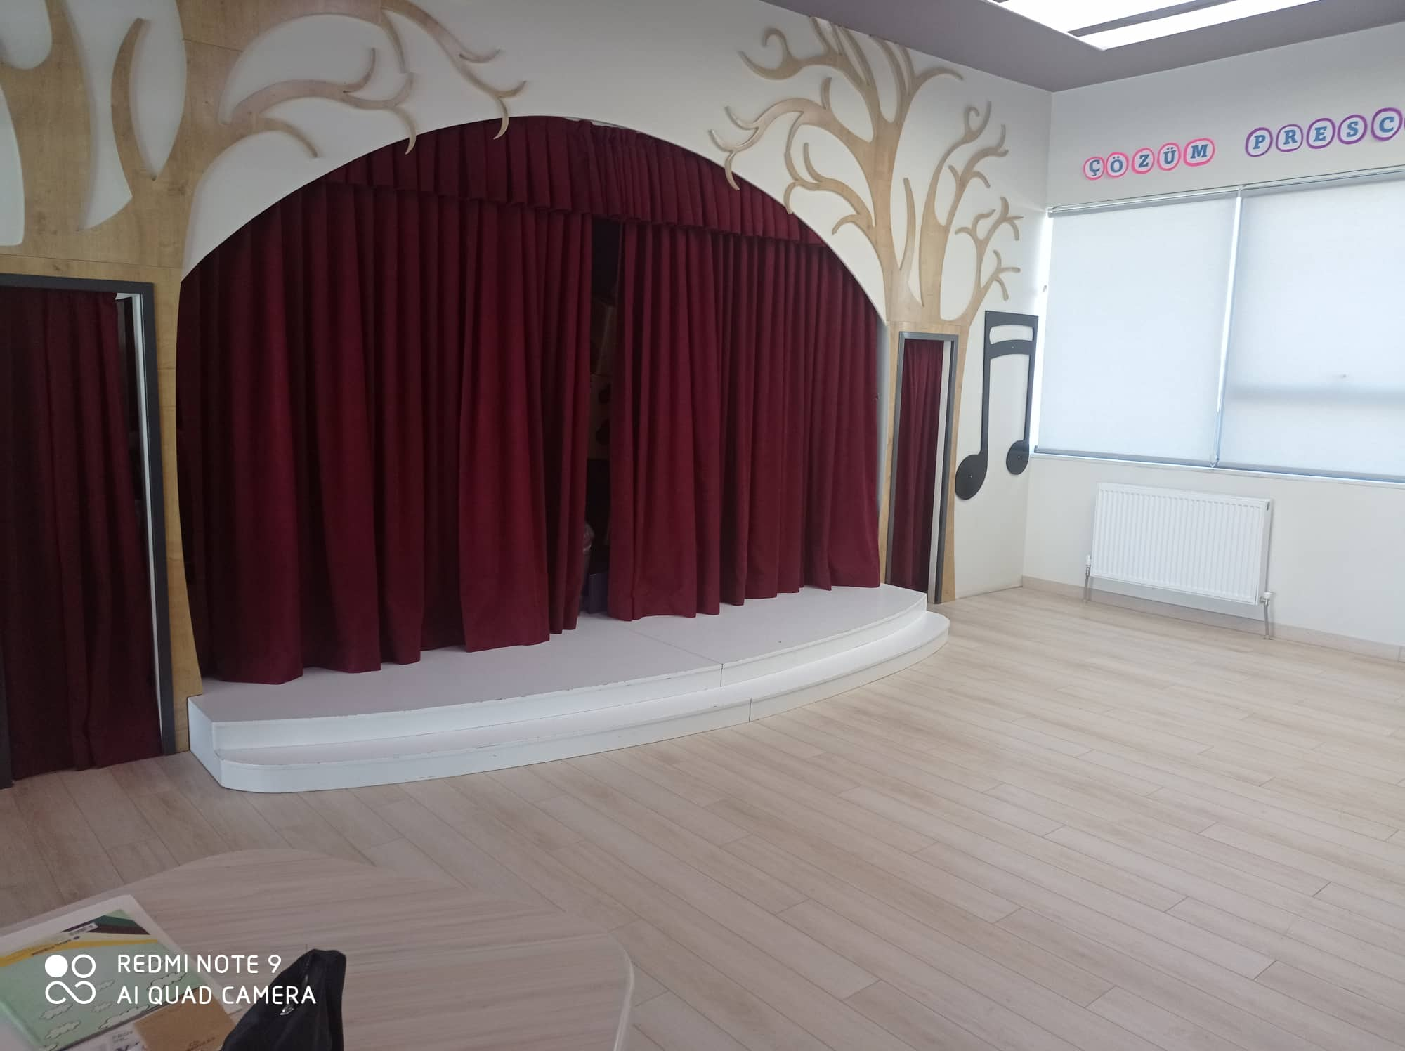

Slide 15
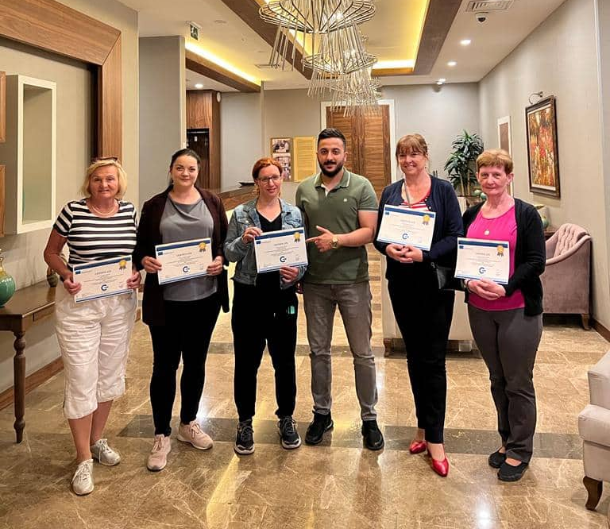
Děkuji za pozornost.

Slide 16
Stáž Vídeň
4.-10.7.2022

Slide 17
Systém školství v Rakousku
systém mateřských škol v Česku a Rakousku téměř stejný
mateřskou školu navštěvují děti od 3 do 6i let
první dva roky jsou v mateřské škole nepovinné
poslední rok před zahájením povinné školní docházky je povinný
děti musí v mateřské škole strávit minimálně 20 hodin týdně
v 6 letech nastupuje dítě na první stupeň základní školy
pro děti, které ještě nejsou na školní docházku zralé a je tedy nutný OŠD, je zaveden přípravný stupeň základní školy - nezůstávají v MŠ
v Rakousku jsou školy zřizovány obcemi, ale i farnostmi, rodinnými organizacemi, neziskovými asociacemi apod.

Slide 18
Základní a vyšší sekundární školství
první stupeň (primární školu) navštěvují děti ve věku 5 až 10 let
po ukončení primární školy dochází k prvnímu dělení žáků do dvou typů škol.
prvním typem jsou Nové střední školy a druhým Nižší stupeň všeobecně
vzdělávací školy
oba typy škol jsou čtyřleté a určené pro žáky od 10 do 14 let
vyšší sekundární školství : na této úrovni vzdělávání se překrývá první rok vzdělávání s posledním rokem povinné školní docházky.
na této úrovni je k dispozici, kromě všeobecného vzdělávání, také široké množství odborných škol.

Slide 19
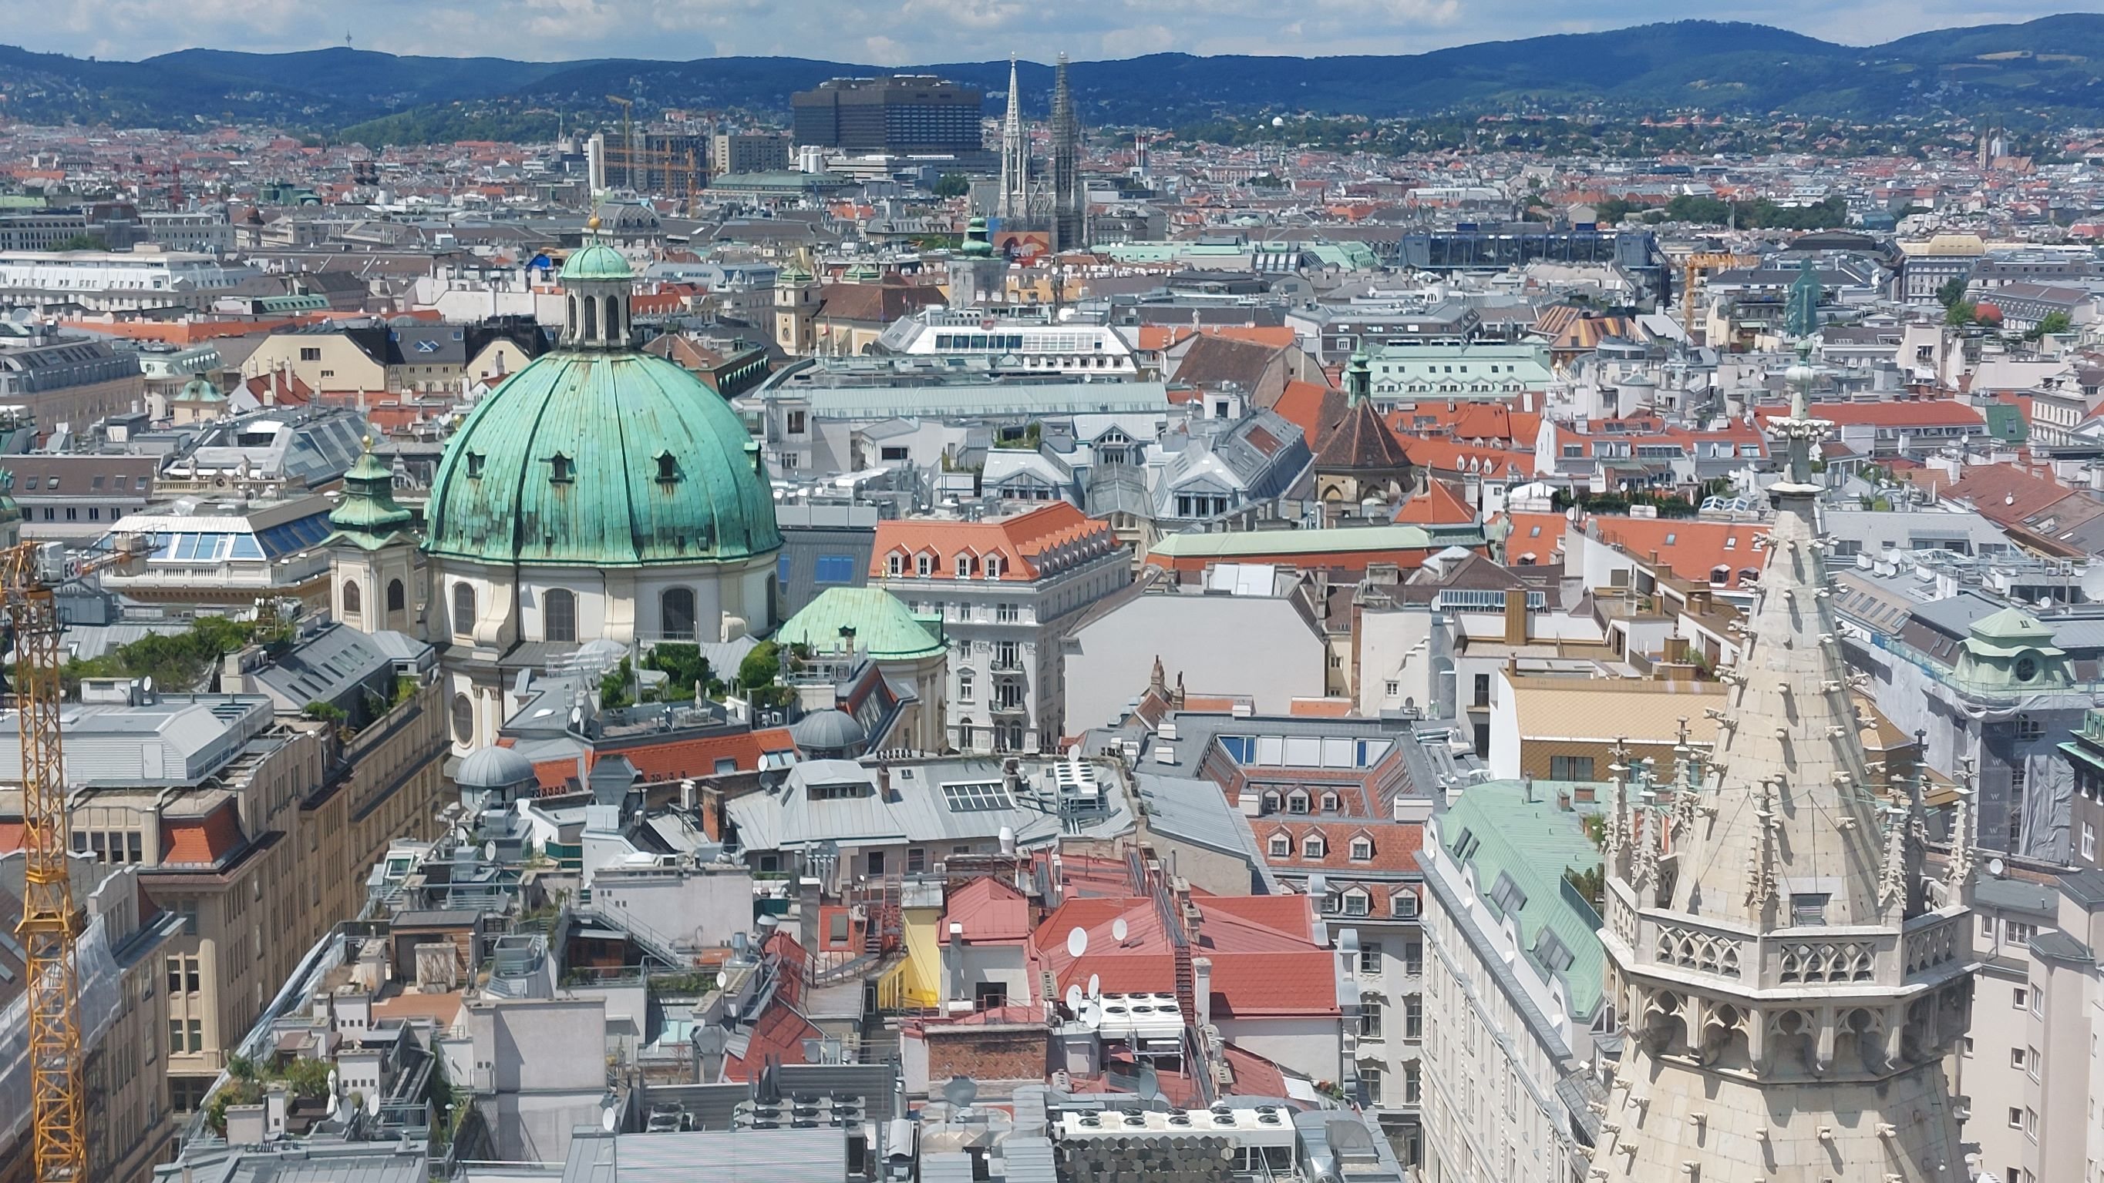
Kidzplay
Kindergarten, Vídeň

Slide 20
Základní charakteristika
Školka má 3 třídy, homogenní uspořádání
100 % dětí je s odlišným mateřským jazykem
Ve třídě je vždy učitelka a asistentka
Používají velké množství piktogramů, obrázků, vizualizují činnosti
Každé pondělí je „Den knihy“, pátek „ Den hraní“ – děti si mohou v tyto dny přinést z domu knížku, hračku

Slide 21
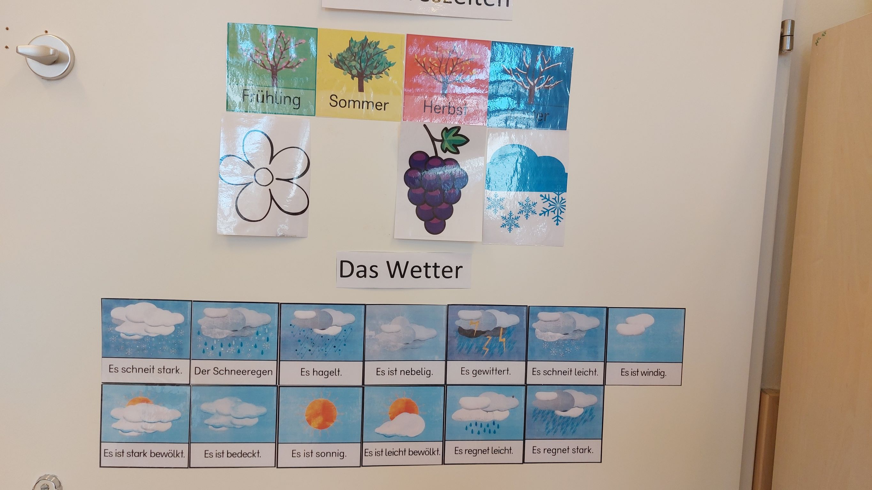
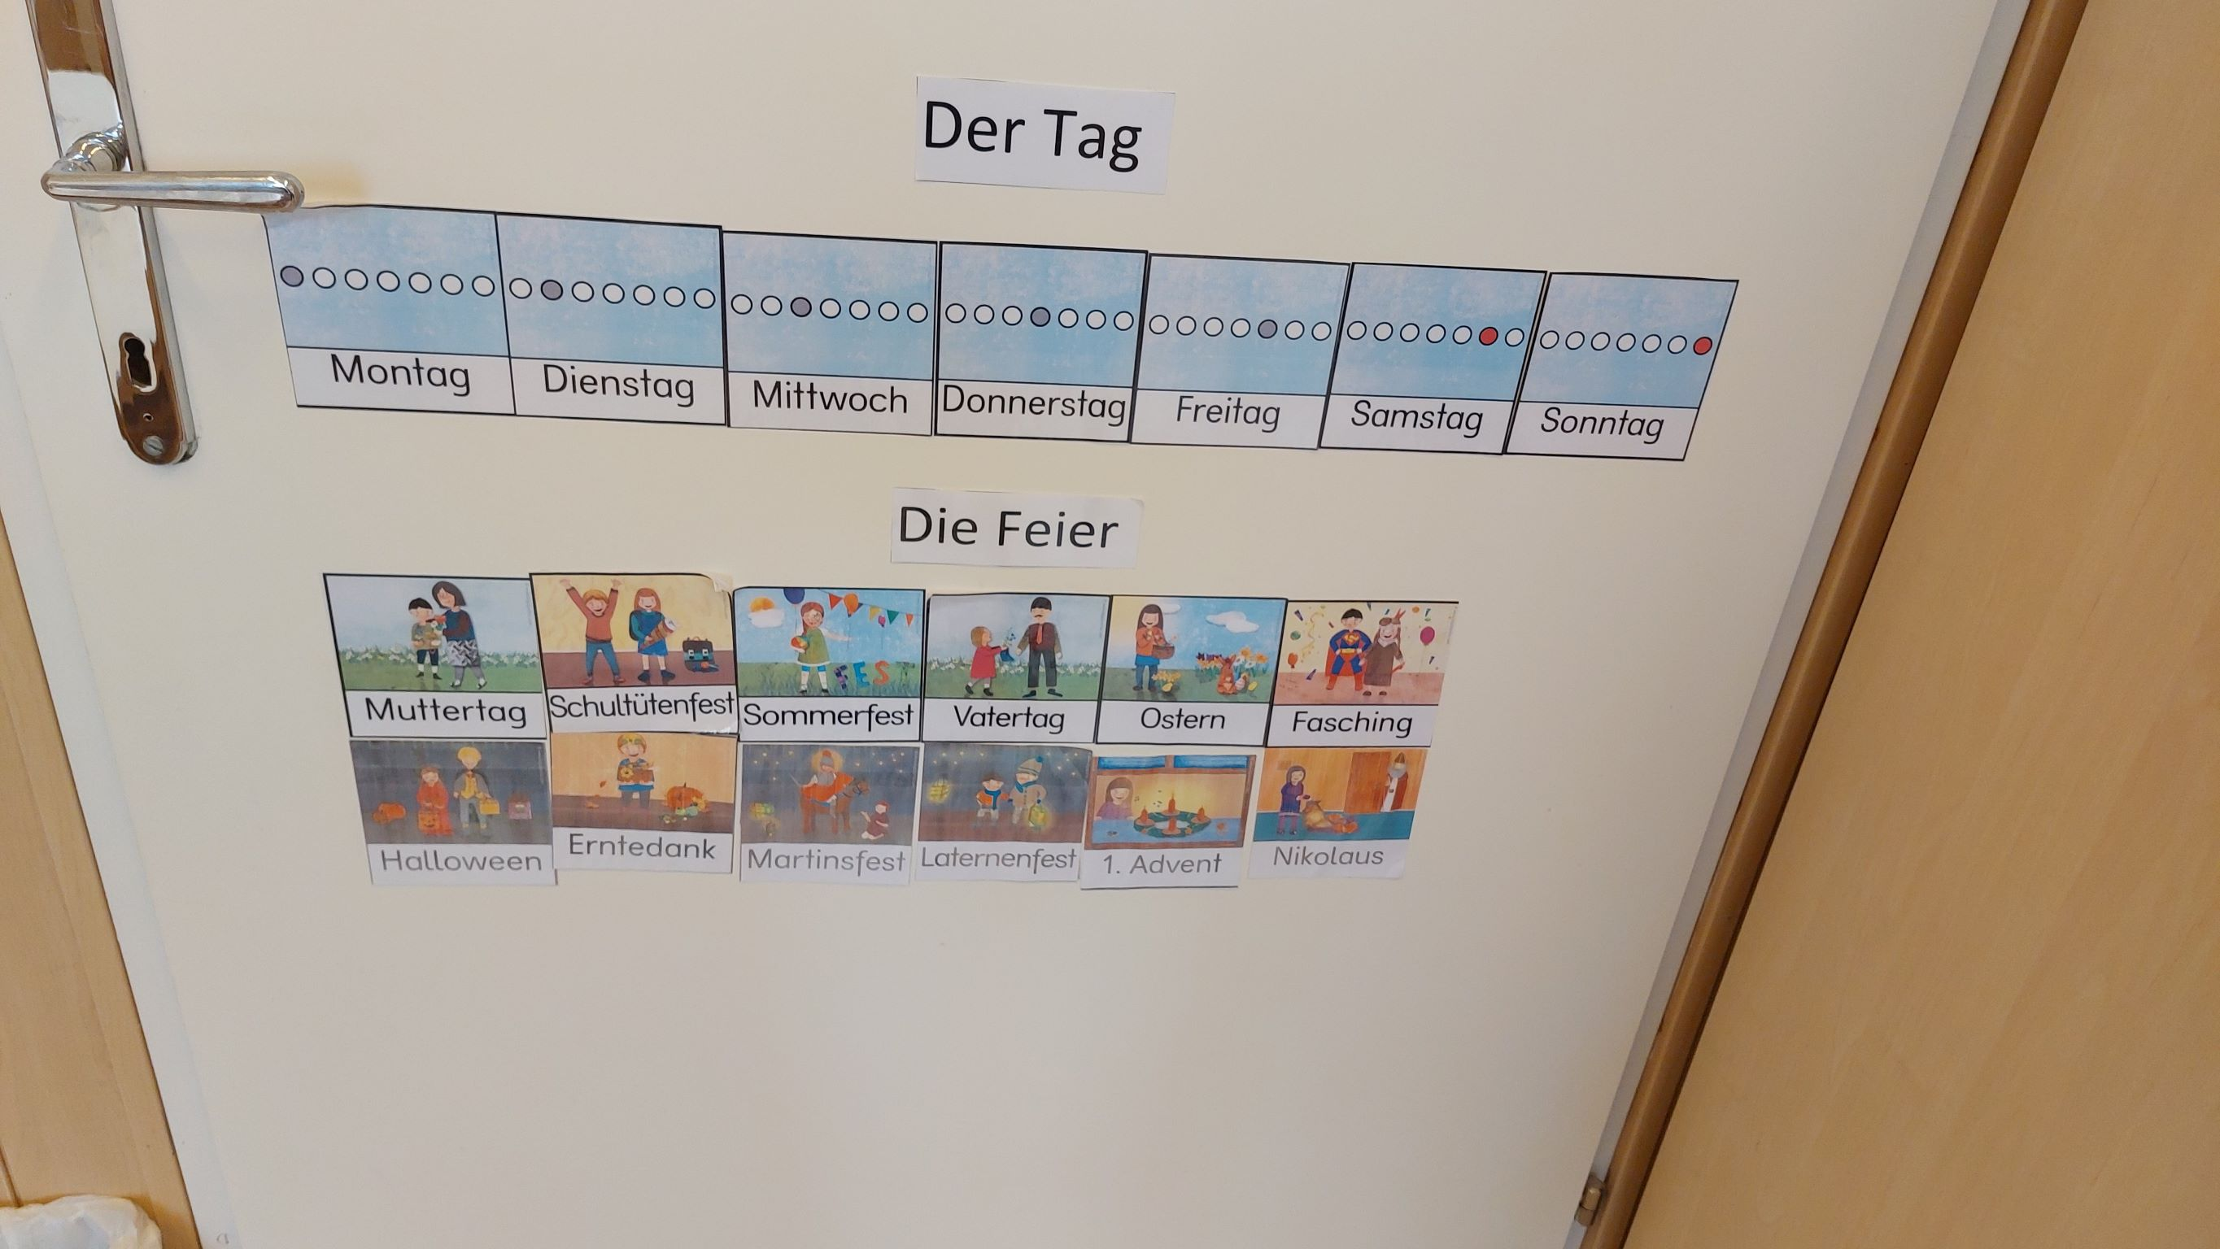
Třída starších dětí 5 – 6 let

Slide 22
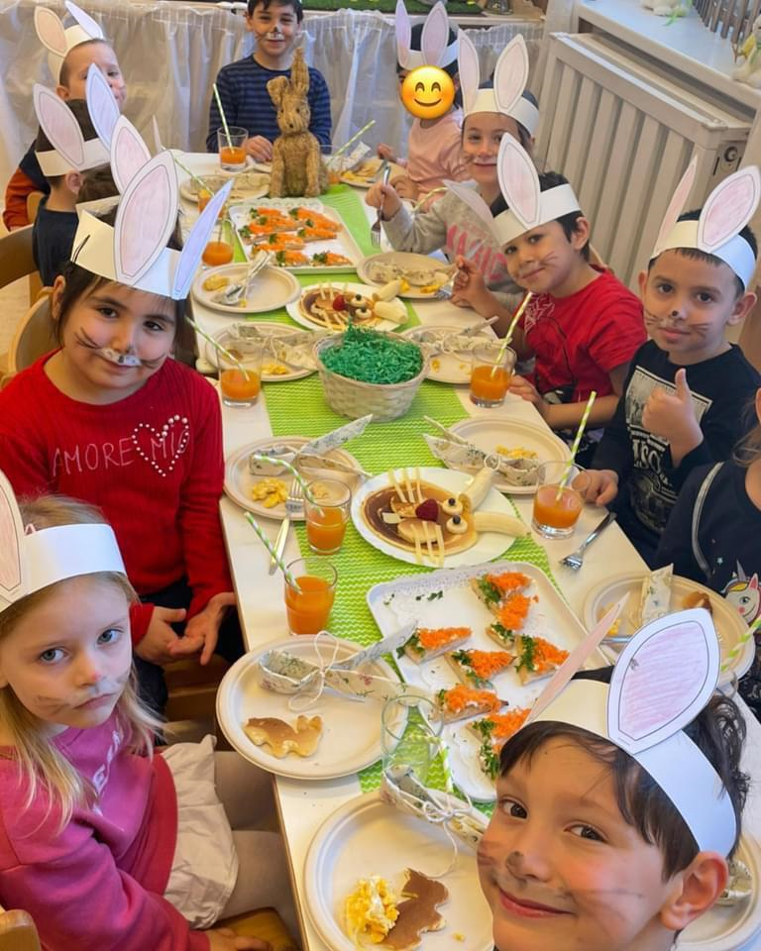
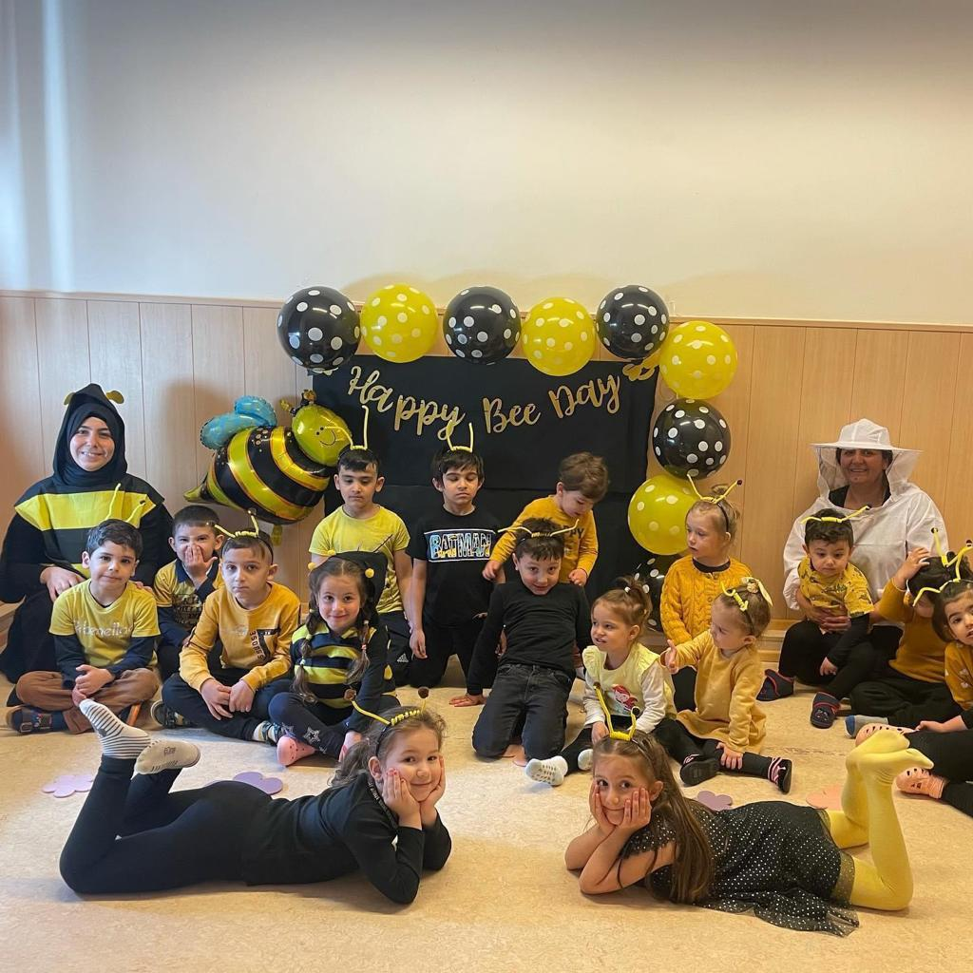
Projektové dny v Kidzplay

Slide 23
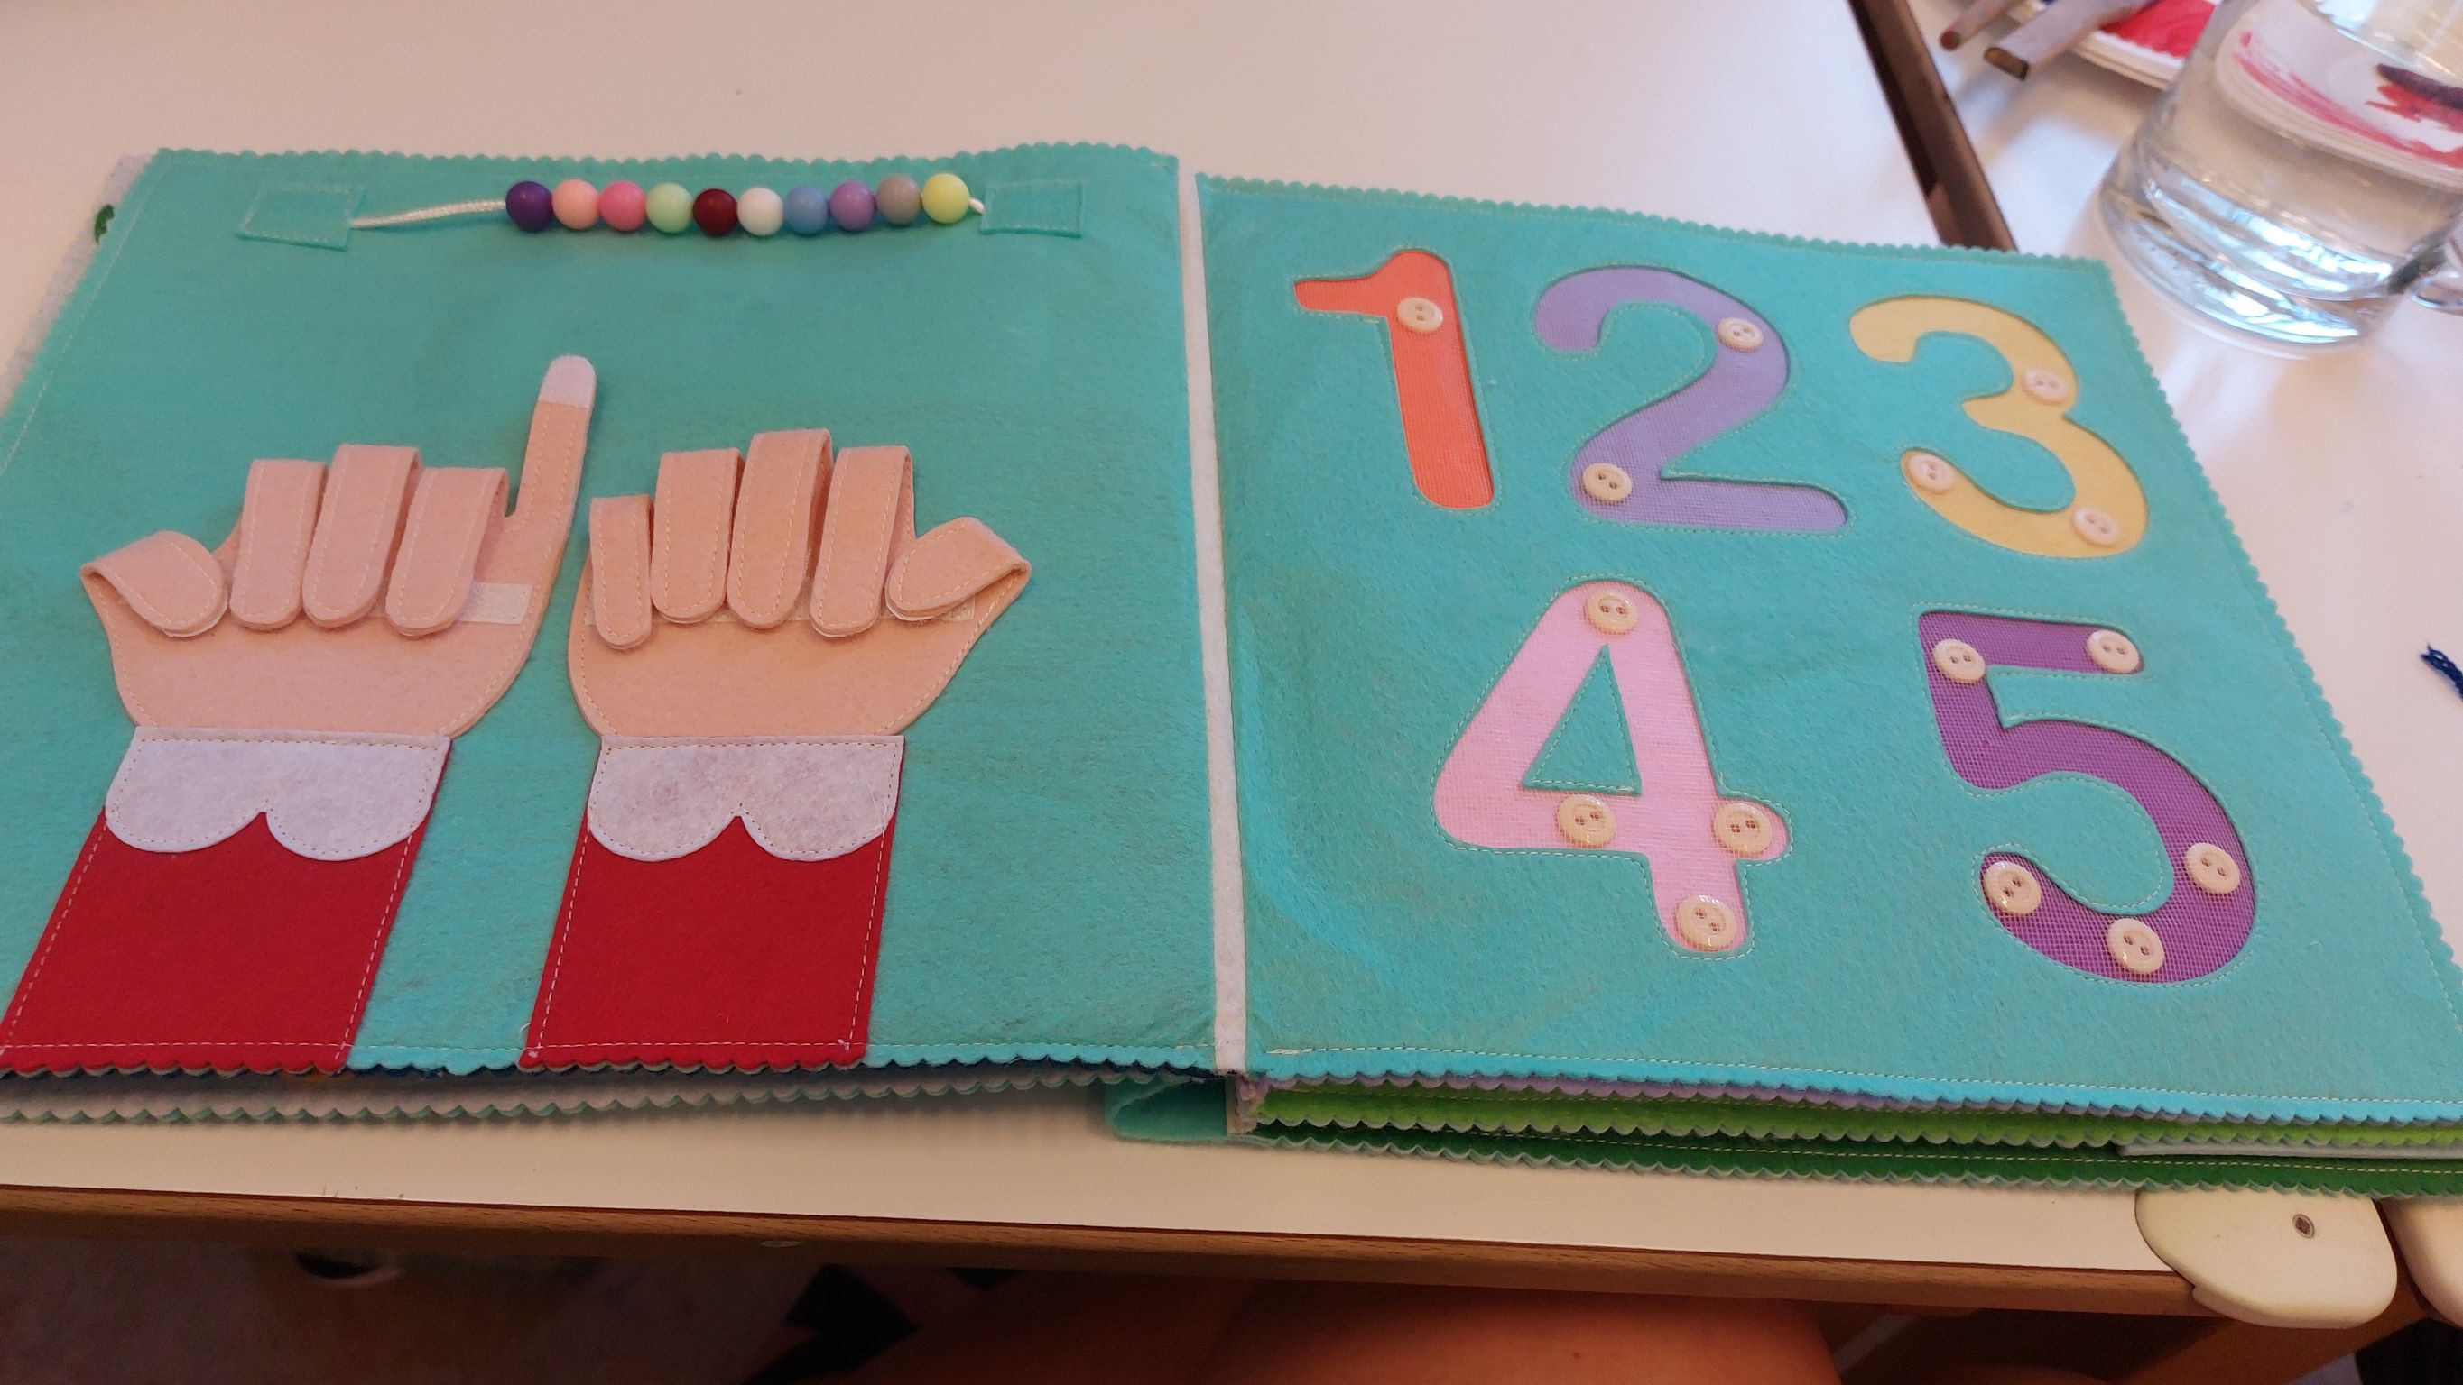
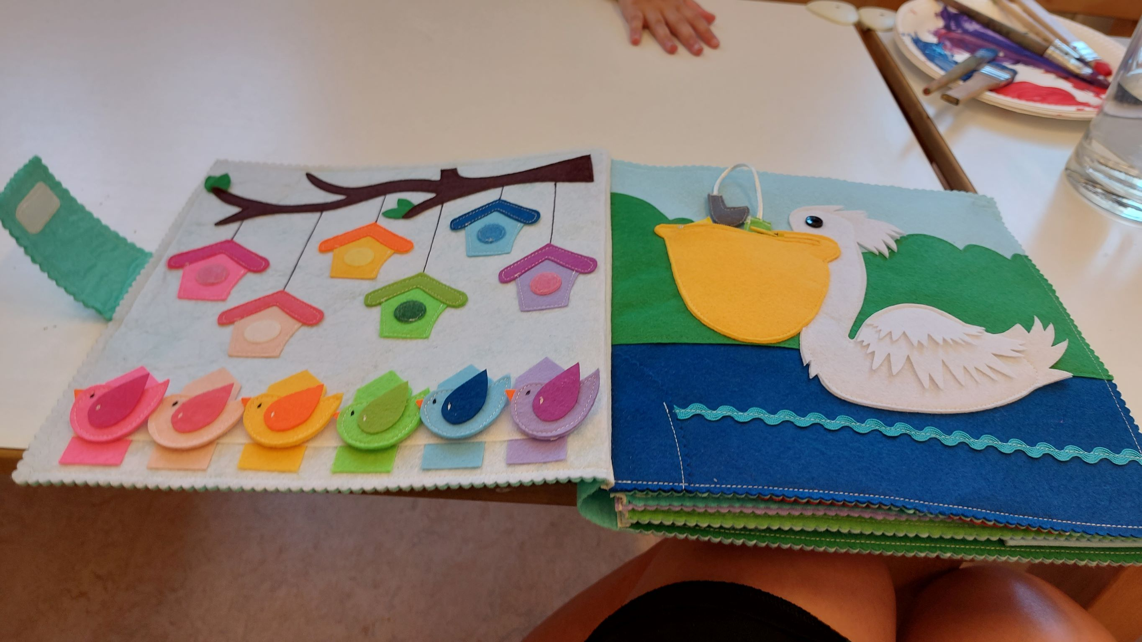
Interaktivní knížka – návrh vytvořila p. učitelka

Slide 24
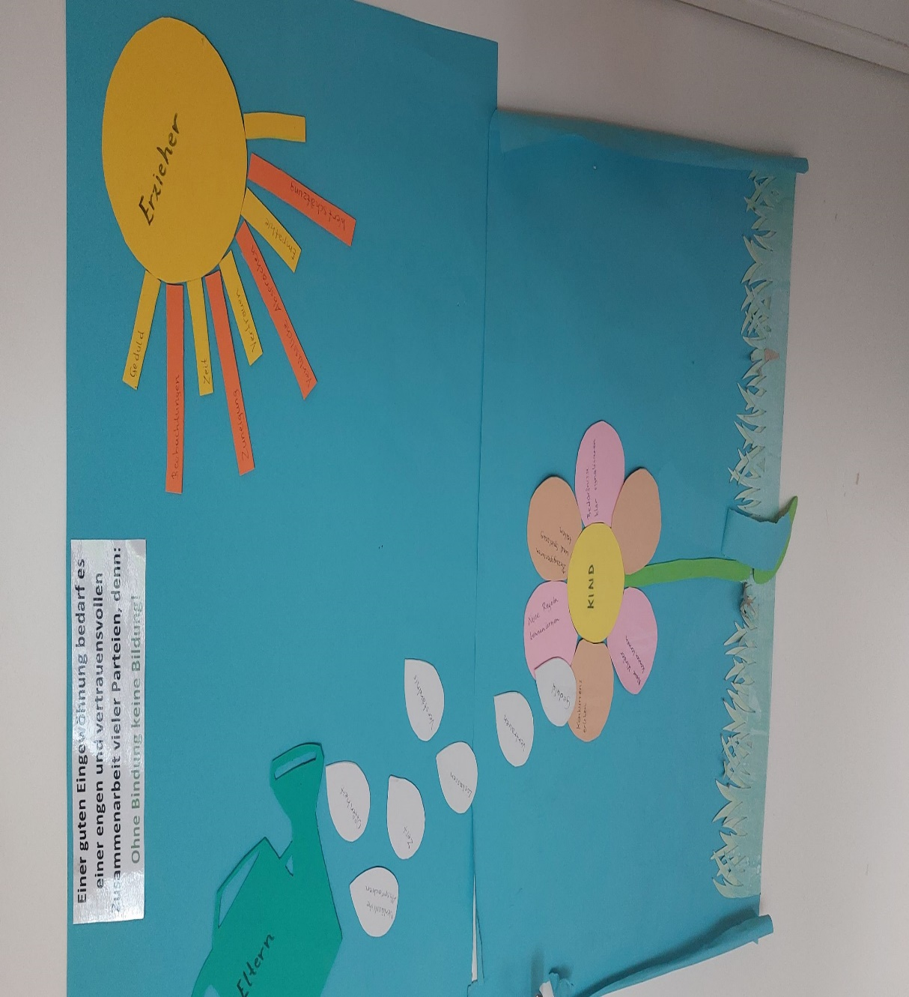
Motto: Ohne Bindung keine Bildung
„ Spolupráce rodiny a školy je pro další vývoj dítěte velmi důležitá…“
Důvěra
Trpělivost
Otevřenost a srozumitelnost
Ochrana
Společně strávený čas
Porozumění
Respekt a hranice
Pokud dítě vyrůstá v rodině v prostředí citově vřelém a stálém, je to předpoklad pro další příznivý rozvoj dítěte v mateřské škole.
Dítě si dokáže utvářet vztahy k druhým dětem a k dospělému, umí se prosadit i podřídit, dodržovat pravidla, umí spolupracovat, je ohleduplné, umí vyjádřit své názory a pocity.

Slide 25
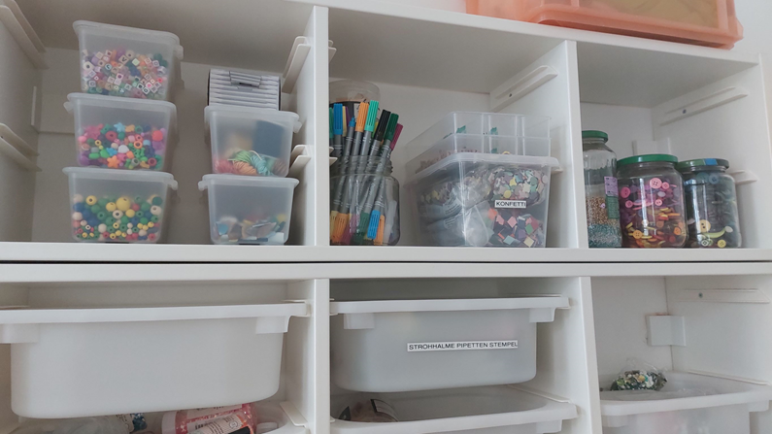
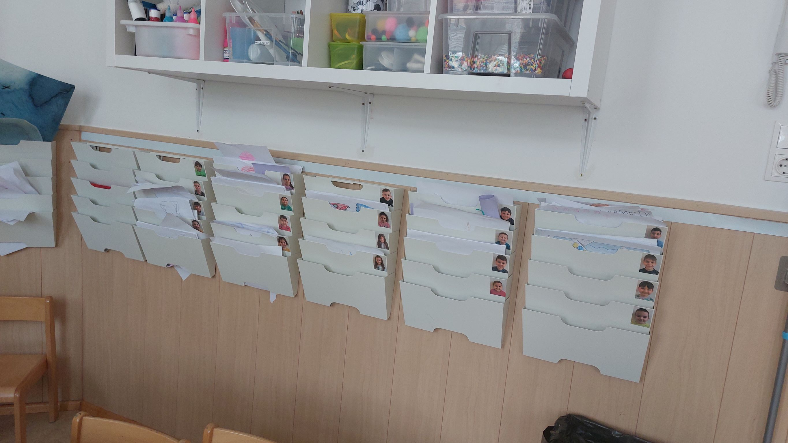
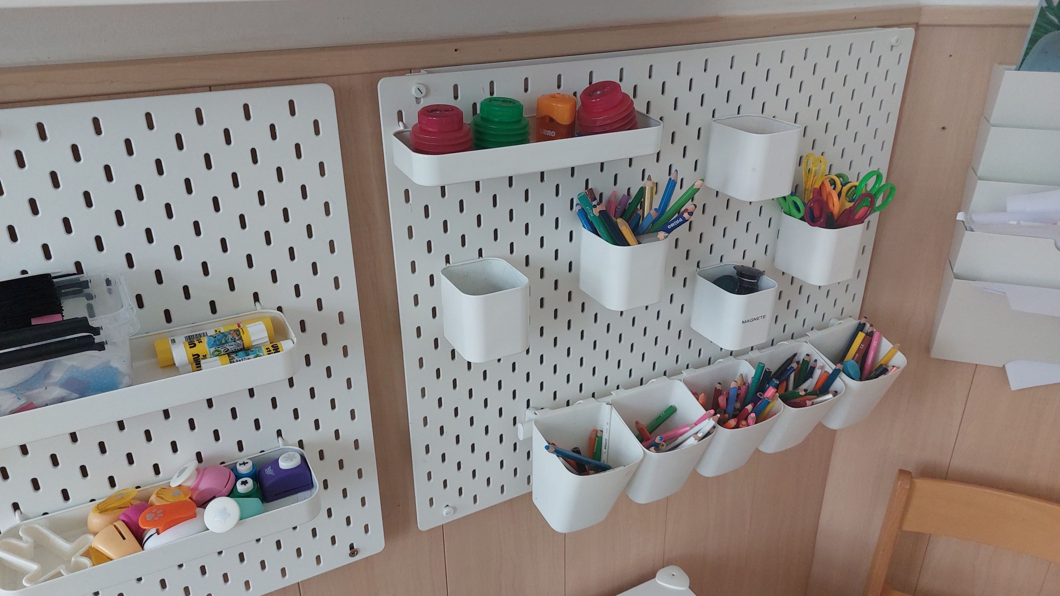
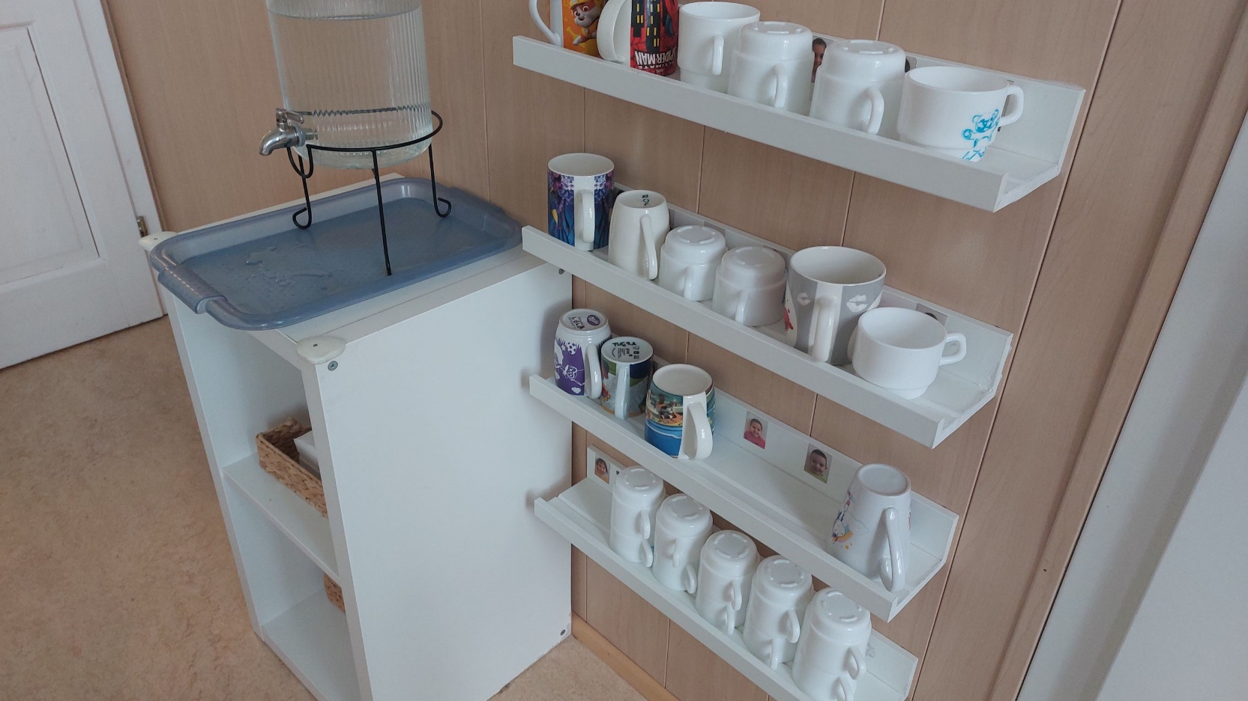

Slide 26
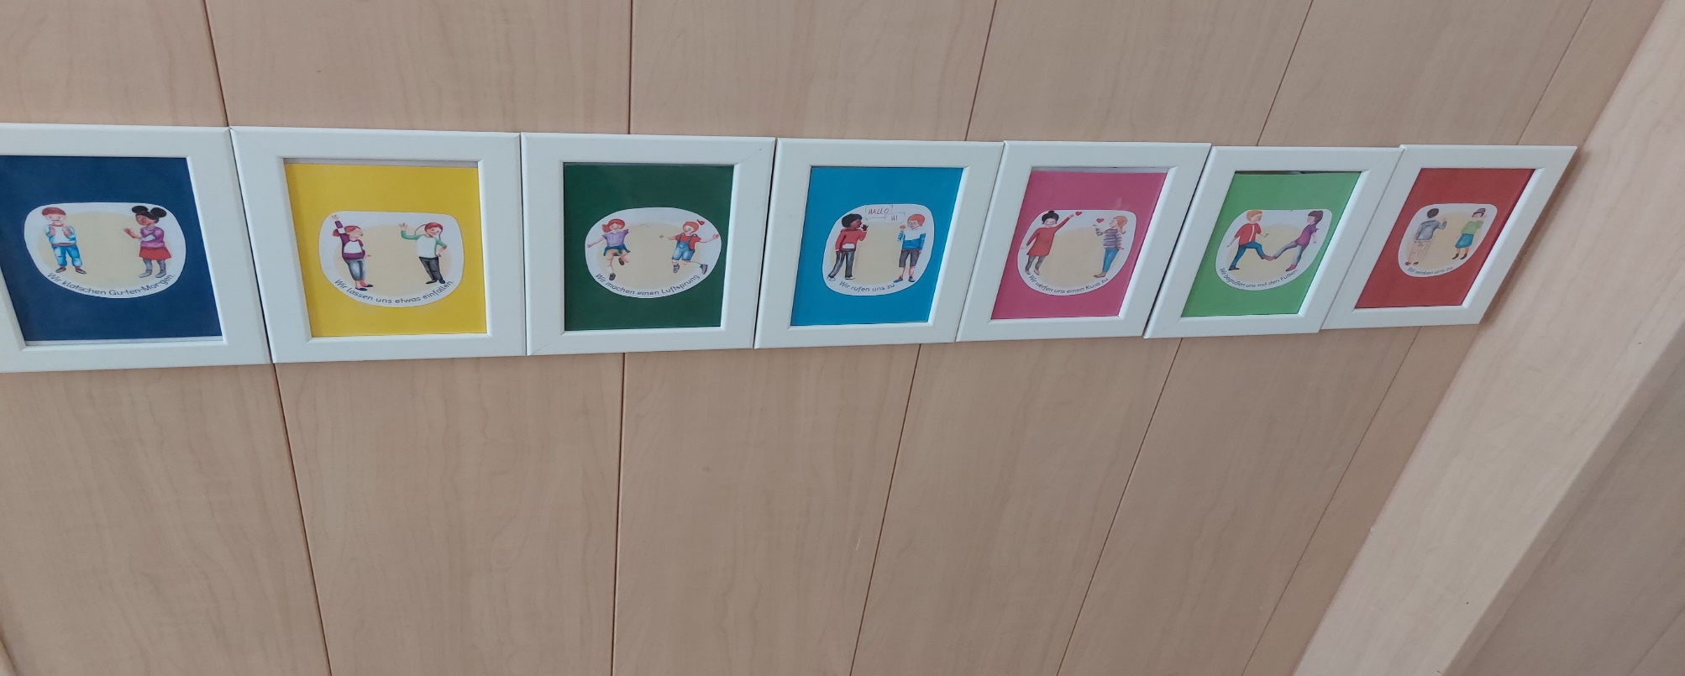
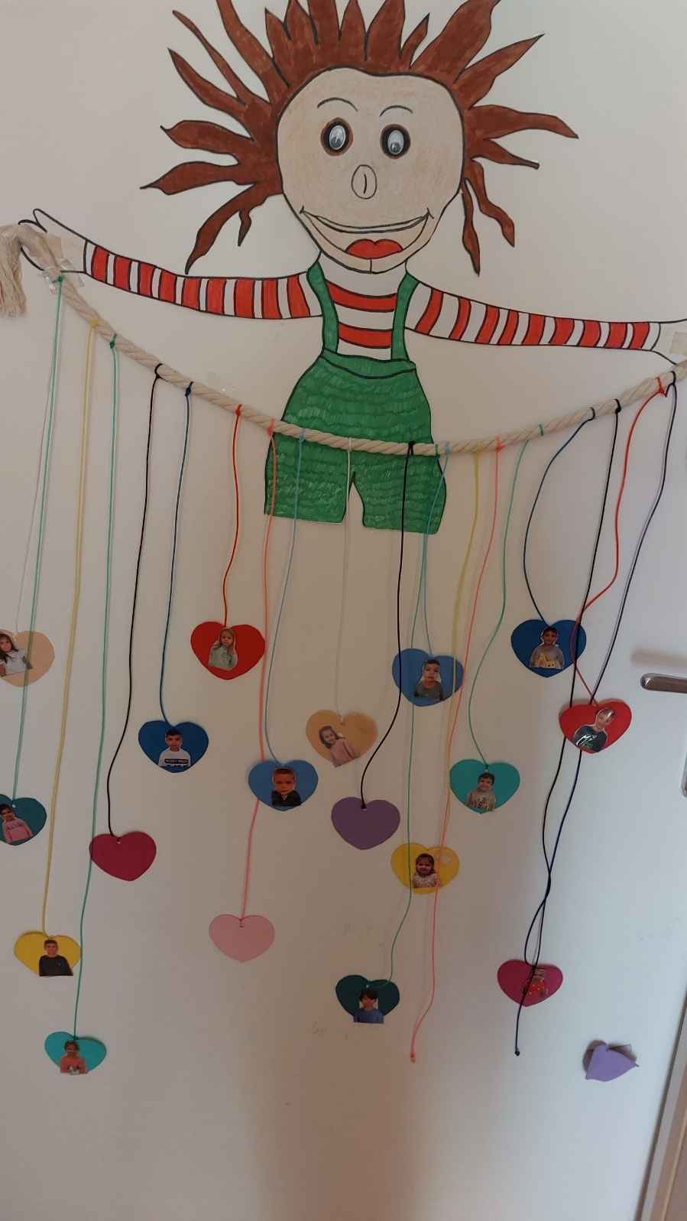
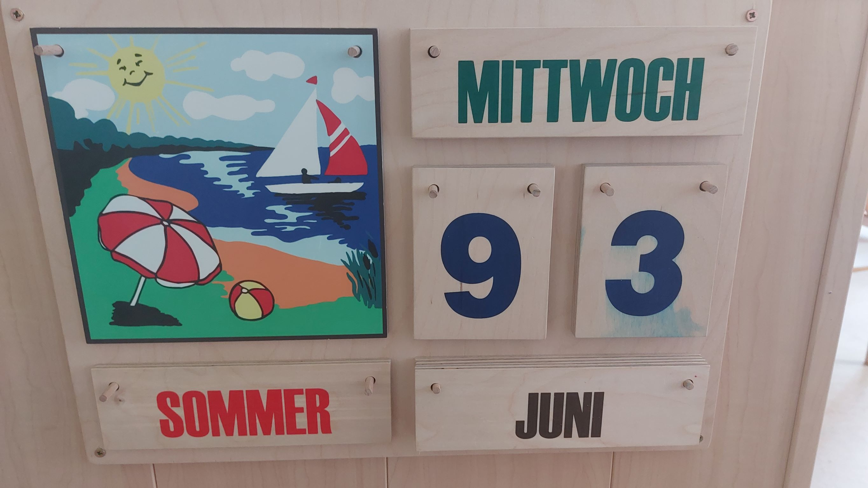
a

Slide 27

.
Děkujeme za pozornost.

